Slide 2


Educação Aberta e a Distância numa Perspectiva Internacional
Andreia Inamorato dos Santos, PhD
Universidad de Barcelona
ainamorato@gmail.com
Notes:
Título do Minicurso
Nome completo e instituição do ministrante

Slide 3
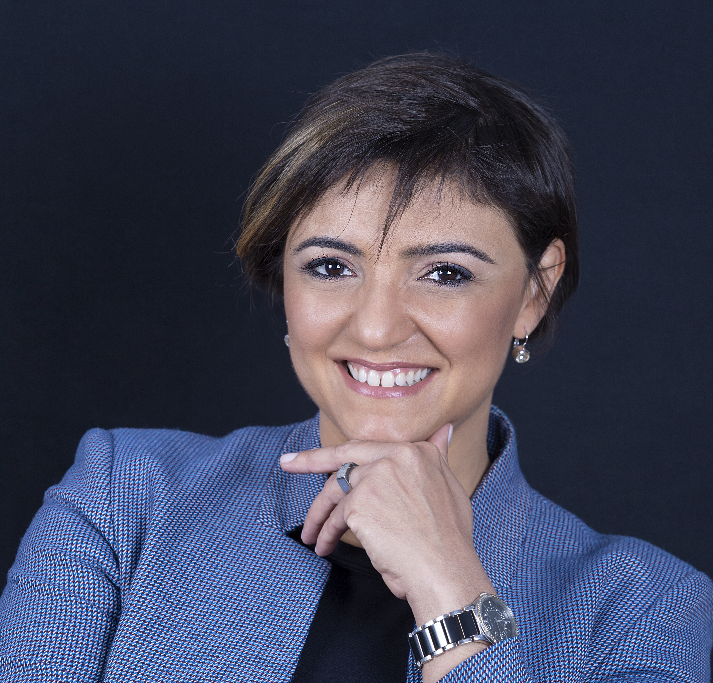
Pesquisadora sênior em educação aberta e a distância, e competencias digitais
Professora e pesquisarora na Universidad de Barcelona (Espanha); Fundadora da Sago Education (Brasil)
Doutora em tecnologias educacionais pela Open University do Reino Unido
andreiainamorato.com
ainamorato@gmail.com
ainamorato.santos@ub.edu
@aisantos

Slide 4
Educação Aberta: o que é realmente?
Há um consenso que a educação aberta é um termo amplo, que permite várias definições. A abertura, conceito fundamental da educação aberta, é intrínsica a sua própria definição.
Andreia Inamorato

Slide 5
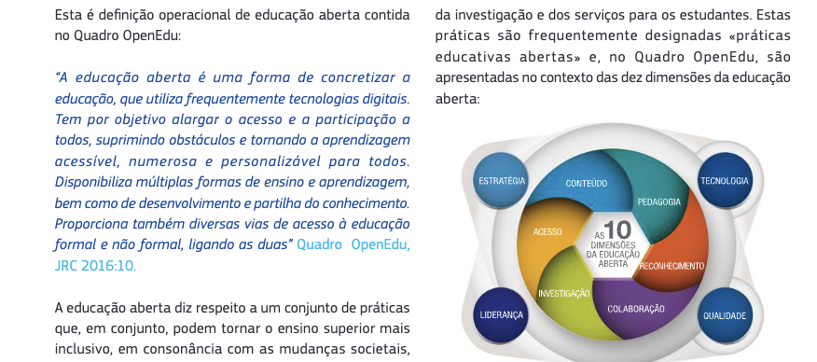

Slide 6
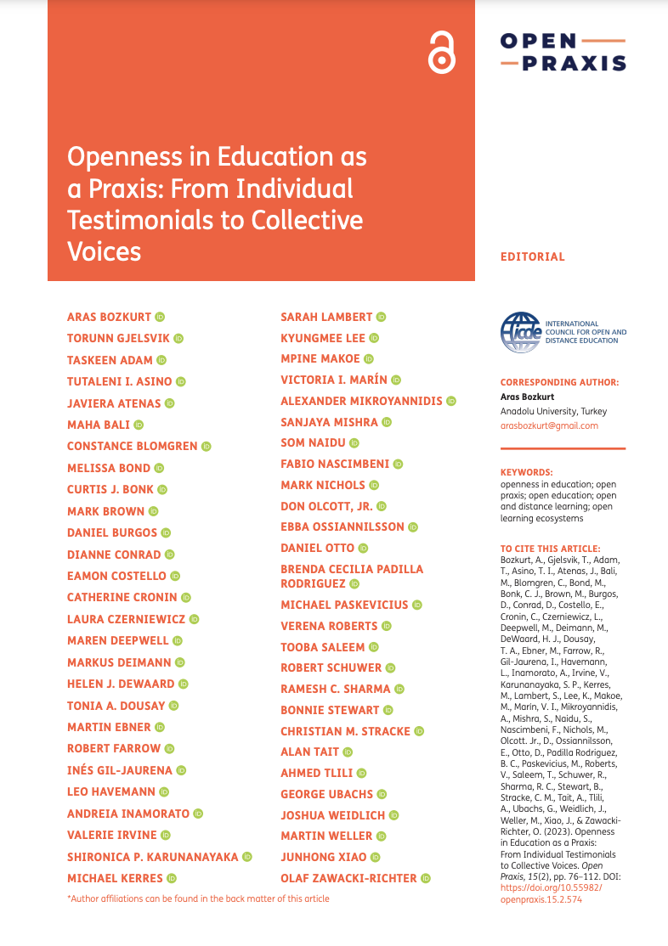
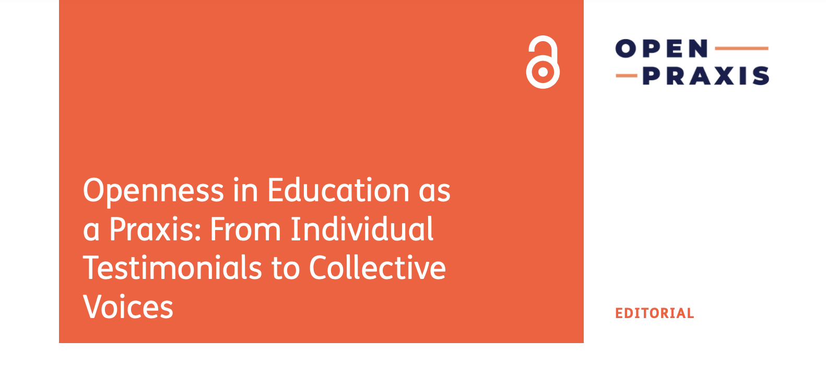

Slide 7
Editorial: “Openness in Education as Praxis: from individual testimonials to collective voices”, Open Praxis Journal, 2023
“A abertura serve como um ingrediente indispensável na rica receita da aprendizagem humana, desenvolvimento e progresso. É uma verdade universalmente aceita que os seres humanos naturalmente habitam num ecosistema aberto, e se envolvem em interações complexas e multifacetadas com o seu ambiente. Portanto, é possível argumentar que a abertura atua como um potente catalisador, facilitando e envigorando o processo de aprendizagem”.
(Bozhurt et al, 2023)

Slide 8
Conceitos frequentes na educação aberta
Compartilhar
Acesso
Flexibilidade
Remoção de barreiras
Empoderamento
Inovação
Sustentabilidade
Colaboração
Co-criação
Democracia
Justiça social
Inclusão
Igualdade
Transparência
Descolonização
Direito

Slide 9
Desafios da educação aberta
Desigualdade digital
Controle de qualidade
Propriedade intelectual
Comercialização
Resistência institucional
Conceito amplo e ‘abstrato’
Falta de conhecimento (educadores, gestores e sociedade)
Necessidade de formação de professores e gestores
Necessidade de imersão nos conceitos da educação aberta
Conceito con ampla incursão ideológica
Conceito socio-político-cultural

Slide 10
Testimônios
“Educação requer ‘compartilhar´[…] Através das licenças abertas, os REA permitem o acesso gratuito e aberto , o reuso, o remix, a redistribuição e adaptação dos recursos para abordar as diferentes necessidades de aprendizagem, especialmente considerando os estudantes com necessidades especiais, principalmente os menos privilegiados e os grupos marginalizados. […] Conseguir uma mudança radical nas instituições para fomentar a abertura requer abordagens estratégicas e sistêmicas envolvendo a conscientização, formação continuada, o apoio ao desenvolvimento de políticas [..] e o incentivo às práticas abertas.”
Shironica P. Karunanayaka The Open University of Sri Lanka, Sri Lanka

Slide 11
Testimônios
“ A habilidade da educação aberta de abraçar a justiça social, e de ensinar a descolonização e os conceitos de anti-racismo se tornou fundamental numa escala global, conforme vemos o avanço das tecnologias, mas a crescente desigualde de riquezas e divisão social.”
Sarah Lambert, Deakin University, Australia

Slide 12
Testimônios
“ […] é necessário um maior acesso a oportunidades educacionais para todos os indivíduos e de todas as idades. Já não é mais uma necessidade principalmente dos menos privilegiados e marginalizados. A educação é agora, mais do que nunca, um conceito para toda a vida. Portanto, as práticas educacionais abertas e a educação ao longo da vida são conceitos que caminham lado a lado.”
Andreia Inamorato, Universidade de Barcelona, Espanha

Slide 13
Testimônios
“ A abertura na educação tem a ver com a redução das barreiras. Isso é muito necessário agora porque as barreiras ainda existem e, de alguma forma, elas foram exacerbadas. As barreiras existem nos sistemas de educação em todos os países. Portanto, se nós concordamos com a premisa da educação aberta de ser uma maneira de diminuir as barreiras, também devemos ter em conta que as barreiras são diferentes nos diferentes contextos e espaços.”
Tutaleni I. Asino Oklahoma State University, Estados Unidos

Slide 14
Testimônios
“Nesse momento, o espírito da educação aberta e de educação como um bem público podem ser implementados no ambiente digital. No futuro, porém, isso dependerá de plataformas e ferramentas baseadas na IA, de provedores privados que observam os professores e estudantes, e não estão abrindo seus dados e algoritmos ao público. Portanto, nós estamos numa fase altamente desafiada por esses novos atores e tecnologias. Nós precisamos entender que a tecnologia não é uma adição neutra para melhorar a educação, mas em si mesma ela molda o sistema educacional.”
Michael Kerres University of Duisburg-Essen, Germany

Slide 15
Para muitos pensar em educação aberta é pensar em recursos educacionais abertos…

Slide 16
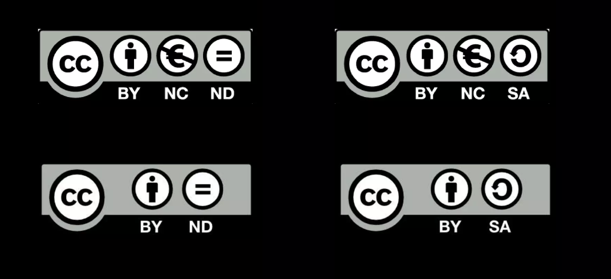
A educação aberta não é sinônimo dos REA

Slide 17
“A educação aberta é complexa, e a complexidade não é necessariamente algo ruim. Compreender a complexidade requer pensamento crítico, imersão e reflexão, dúvidas e questionamentos, que fazem com que o resultado seja o crescimento intelectual, cognitivo e pessoal."
Andreia Inamorato

Slide 18
‘Desempacotando’ a complexidade da educação aberta…

Slide 19
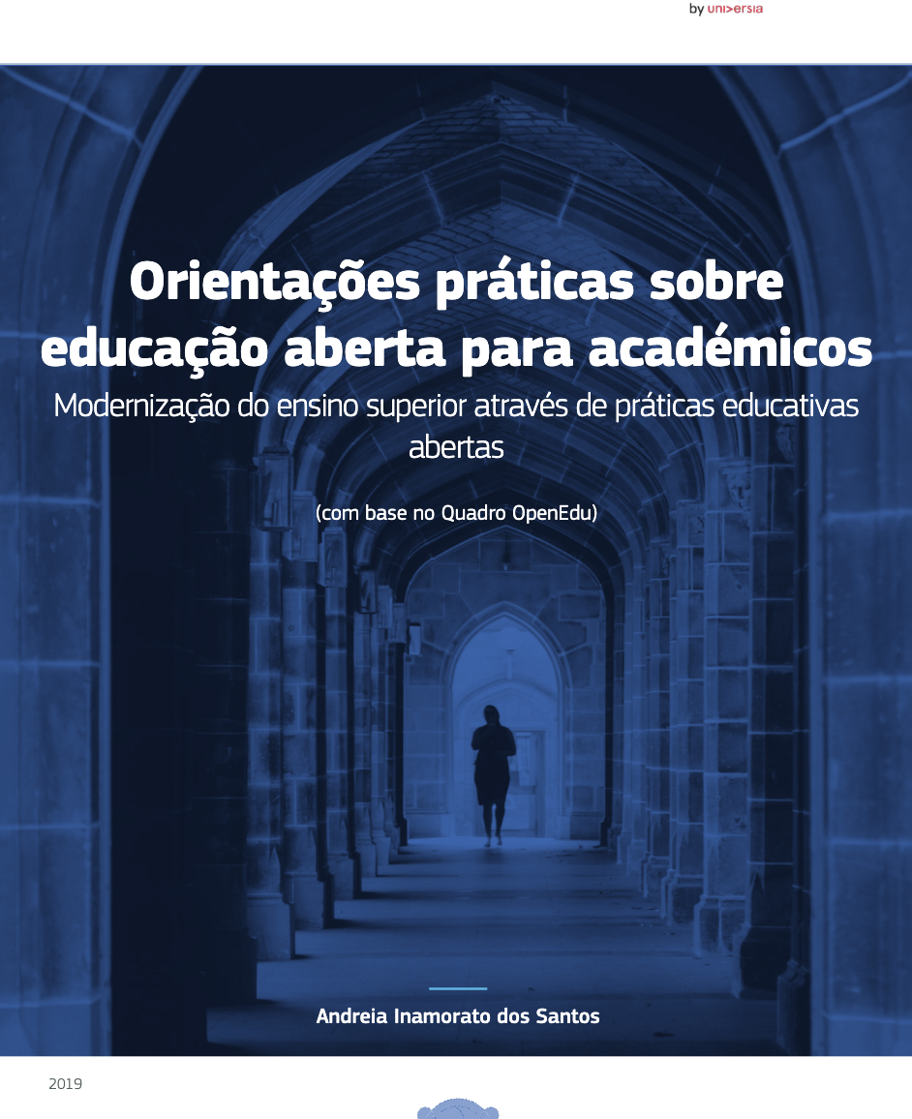
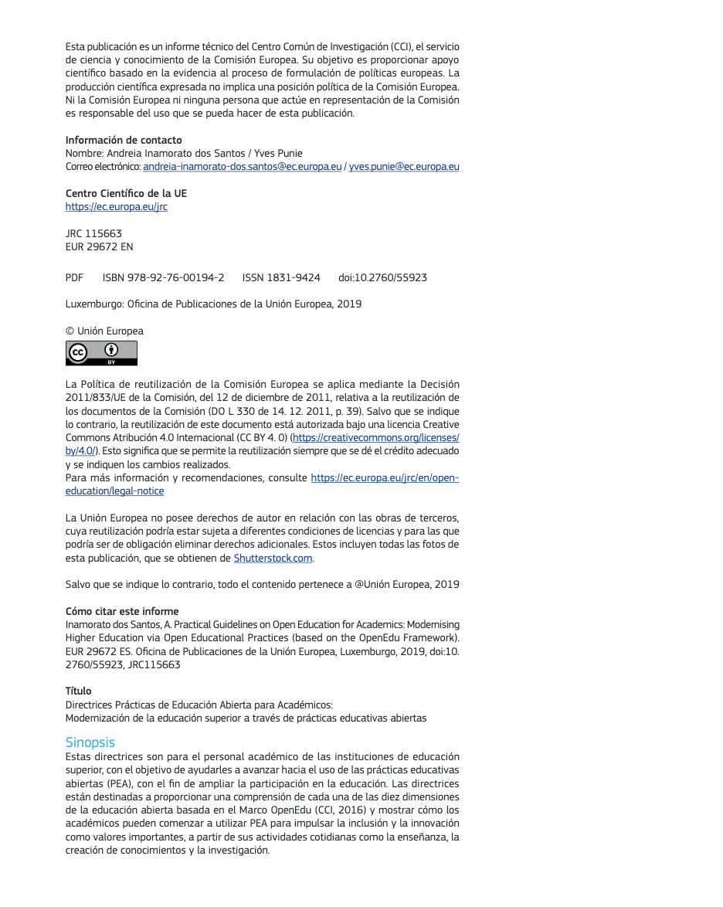
Para baixar:
andreiainamorato.com

Slide 20
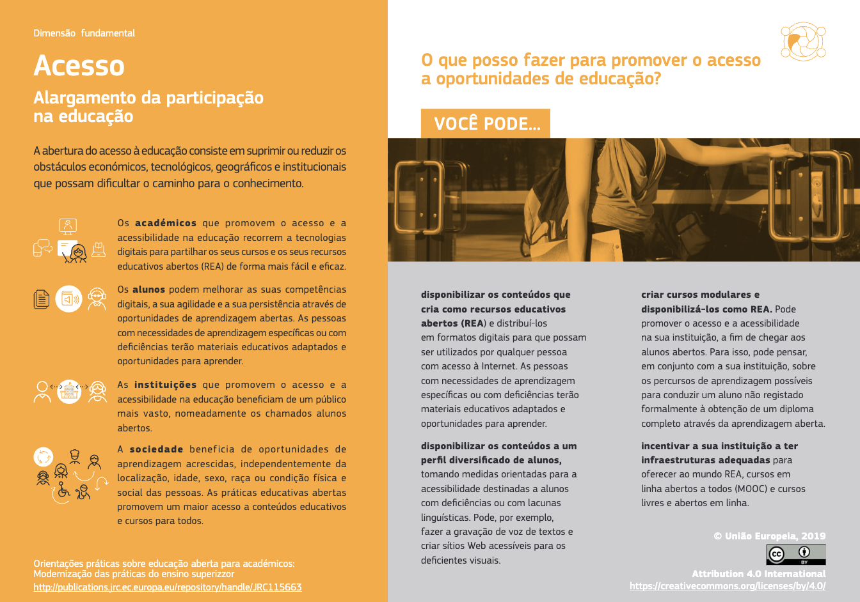

Slide 21
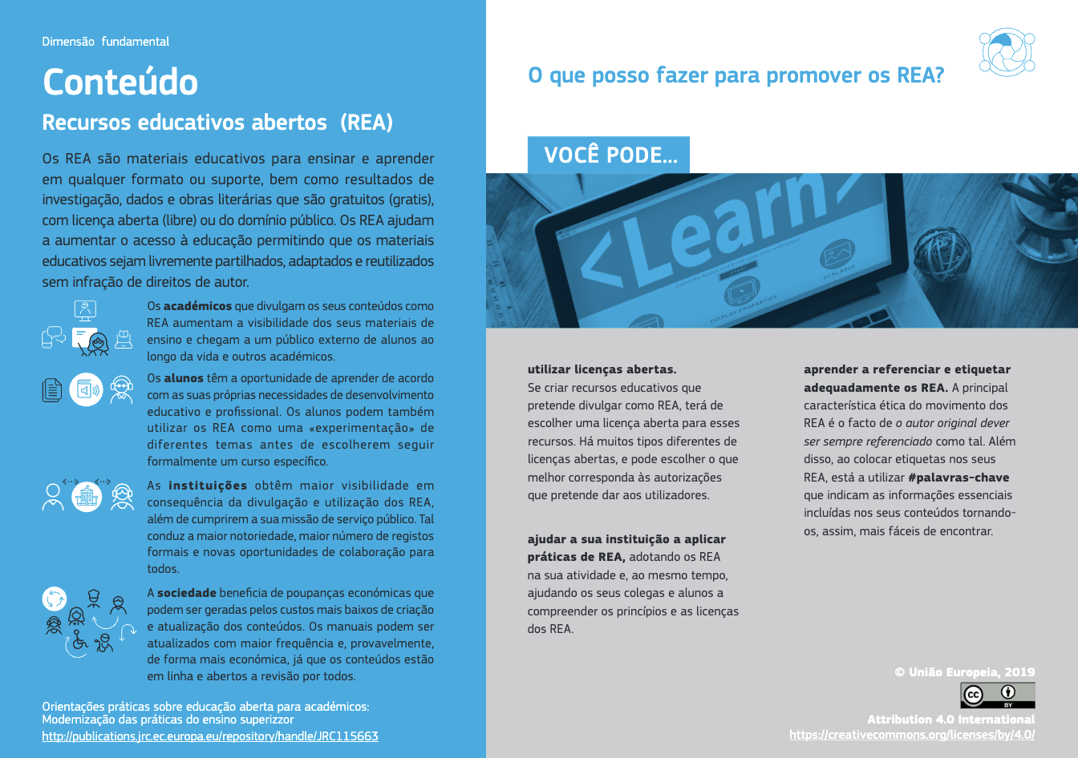

Slide 22
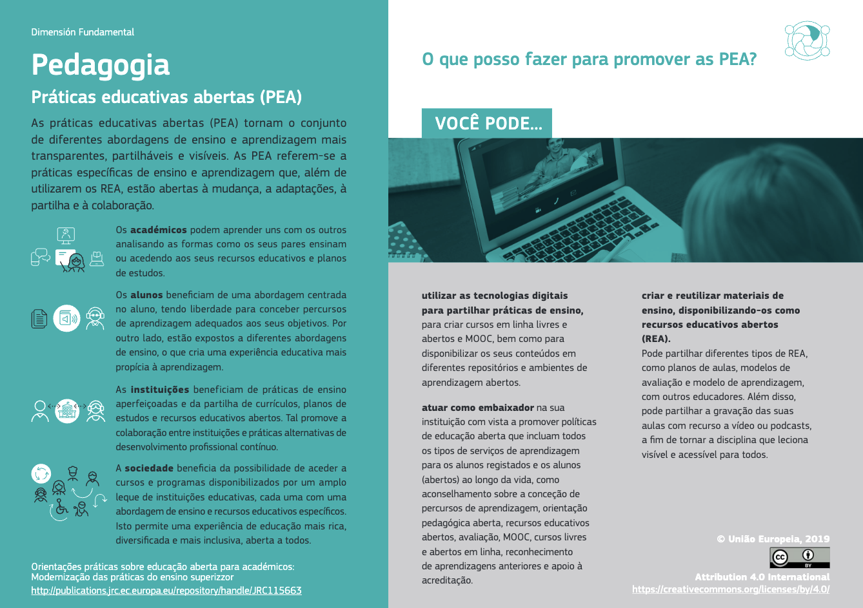

Slide 23
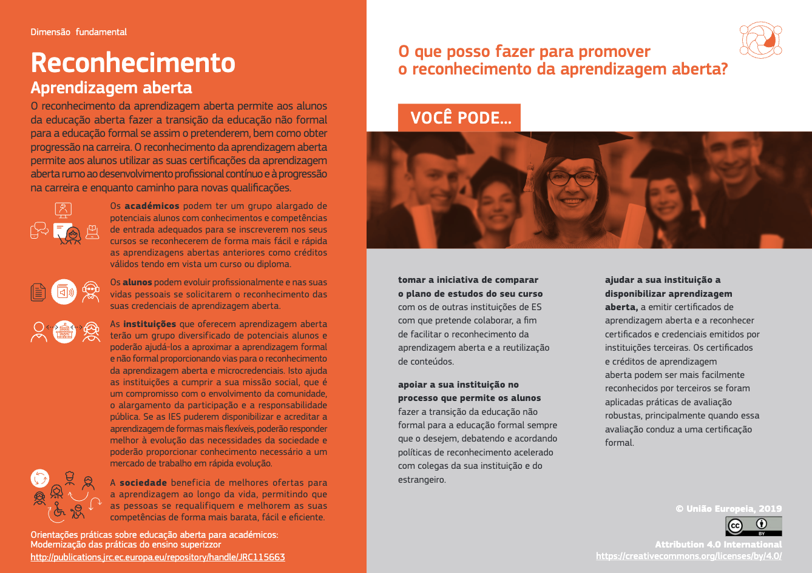

Slide 24
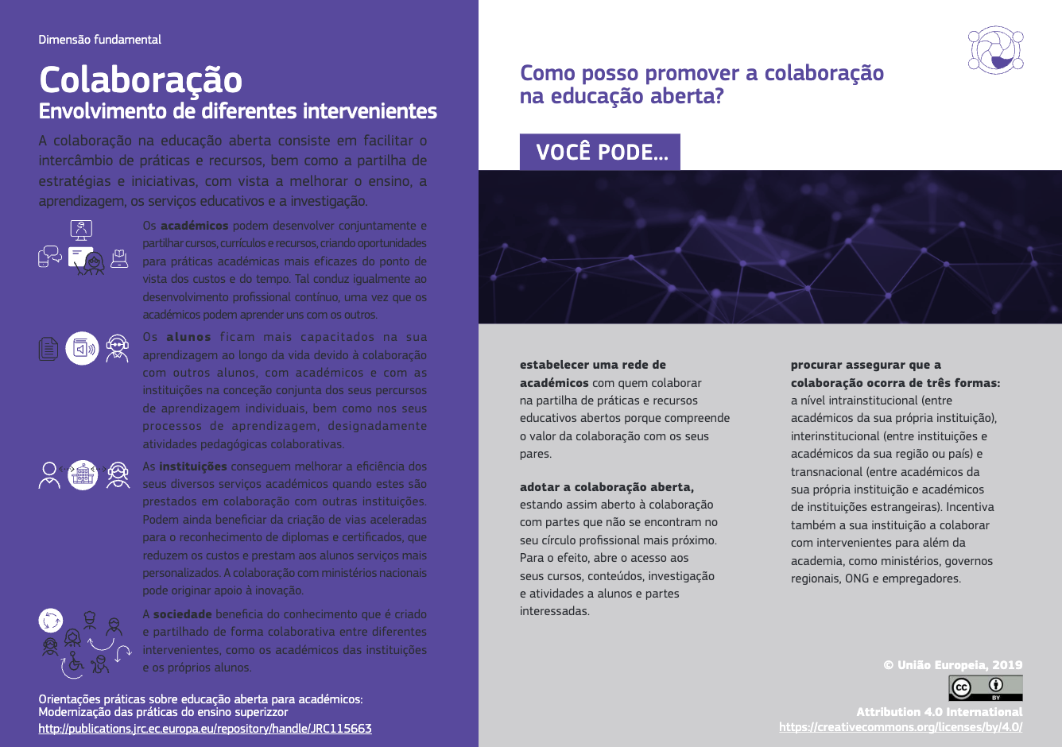

Slide 25
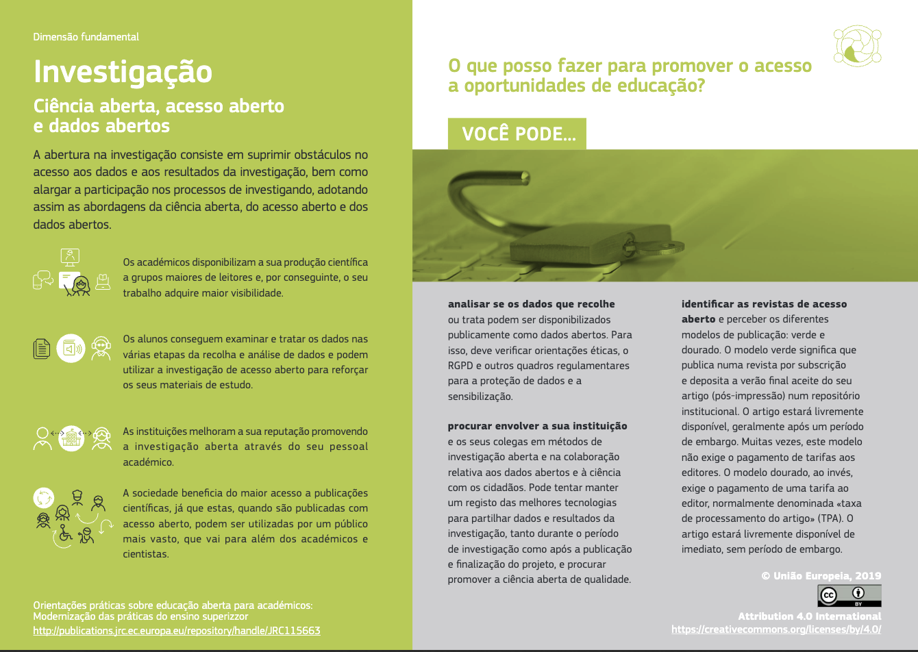

Slide 26
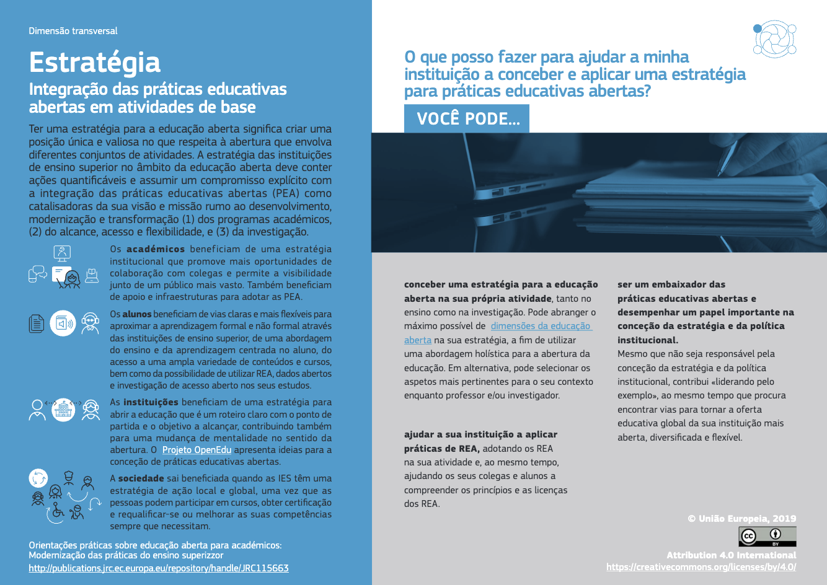

Slide 27
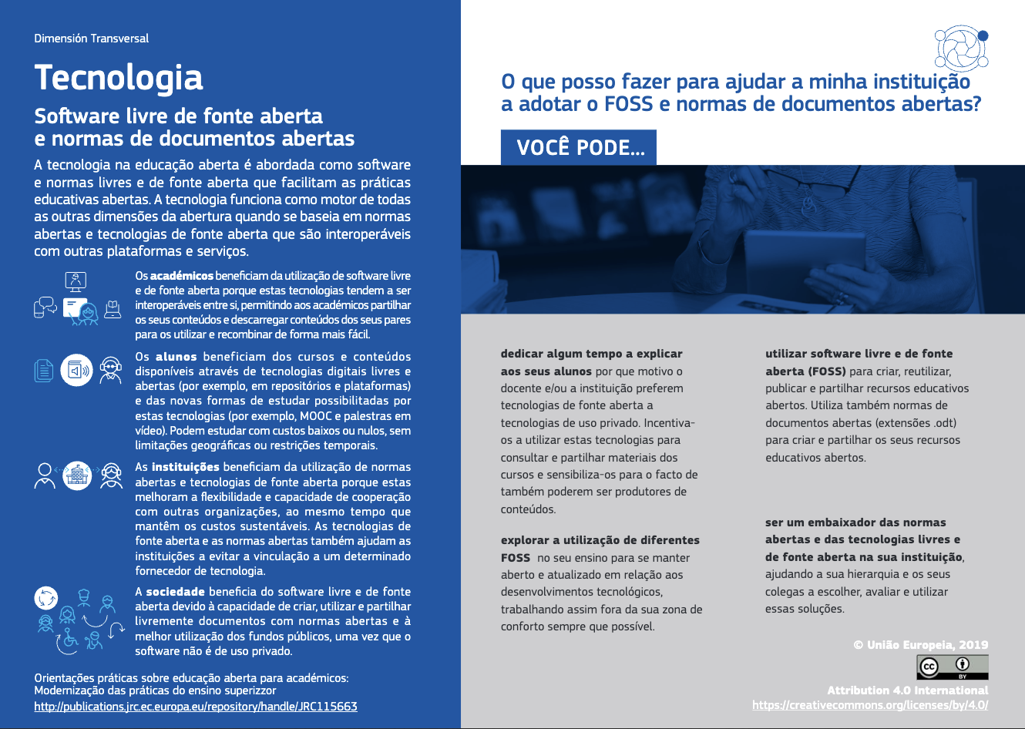

Slide 28
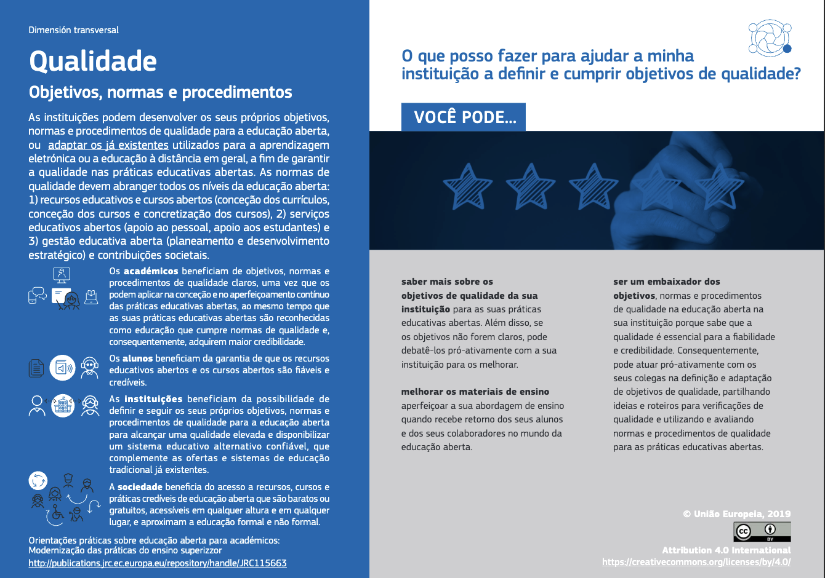

Slide 29
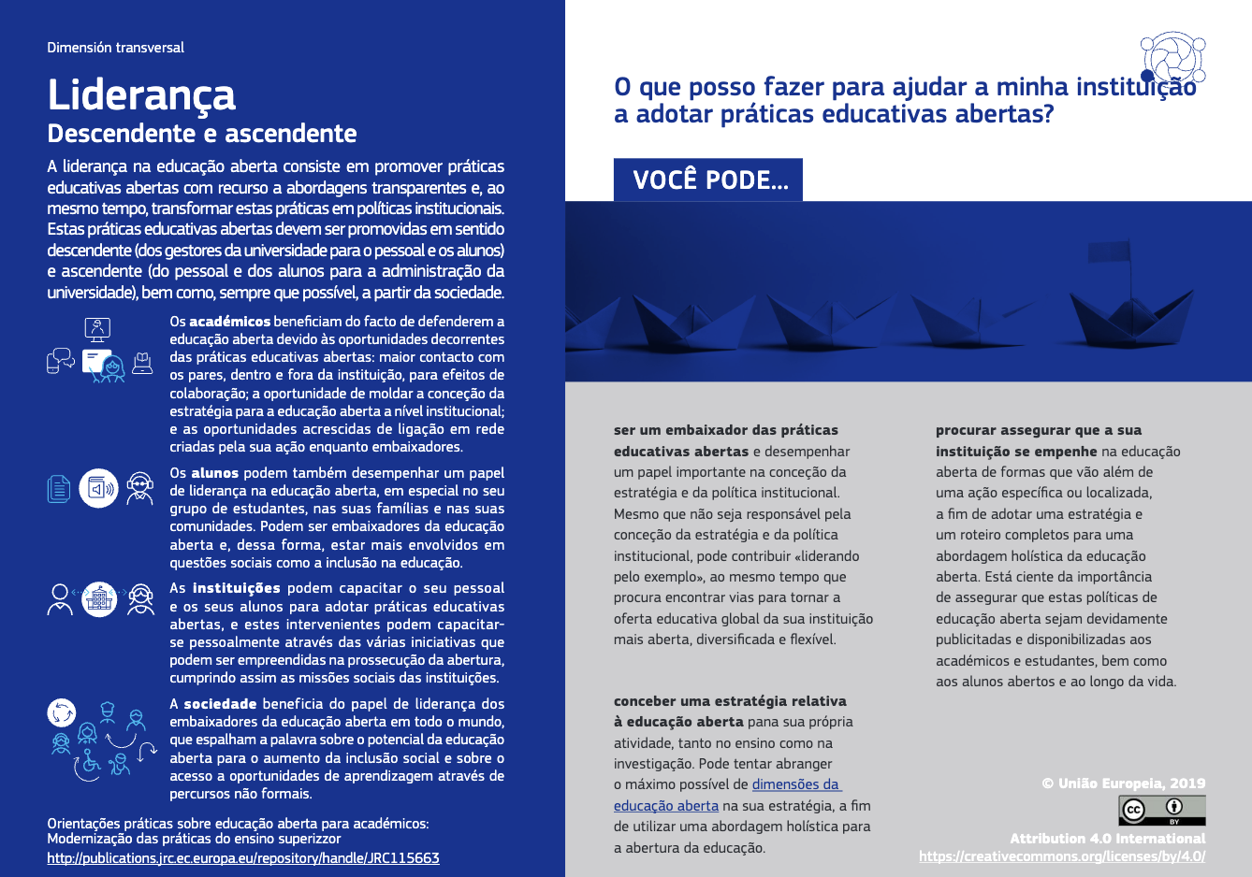

Slide 30
A educação aberta pelo mundo

Slide 31
Brasil: construção participativa
visite: slido.com
código:1485573

Slide 32
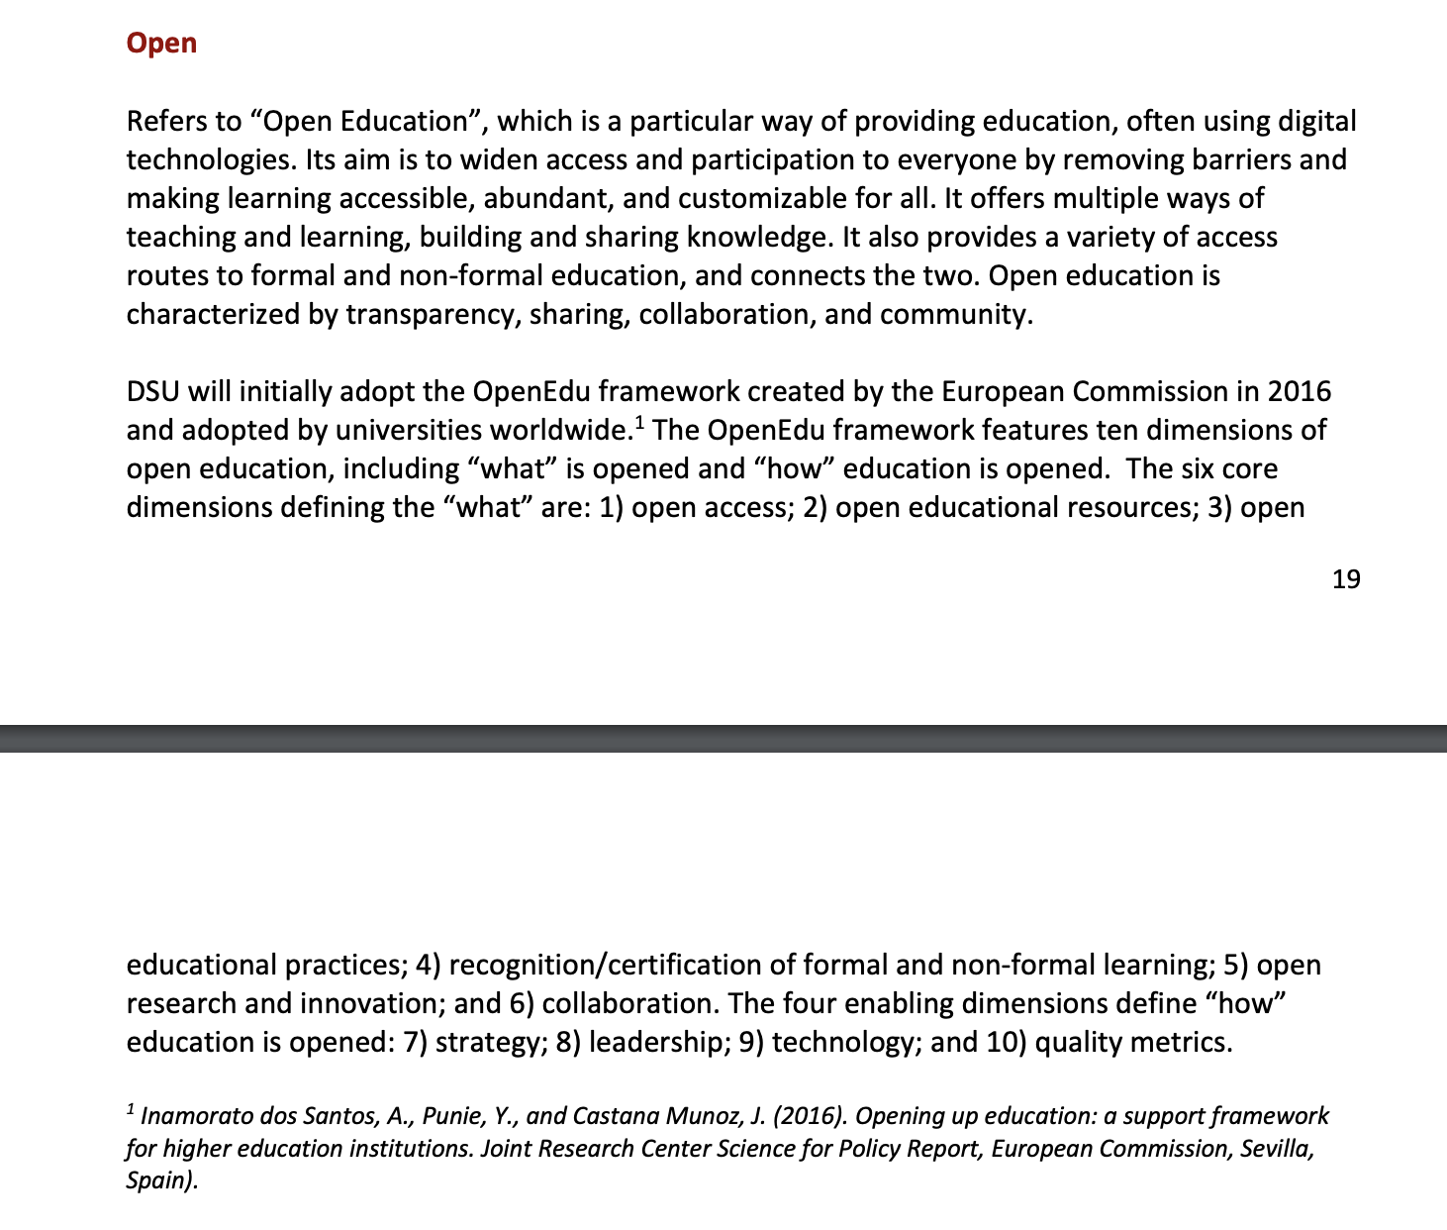
Importante: incluir a ed. aberta na missão institucional e ter uma estratégia
Estados Unidos – Dixie State University, agora Utah Tech
Plano estratégico:
https://bit.ly/dixieunistrategicplan

Slide 33
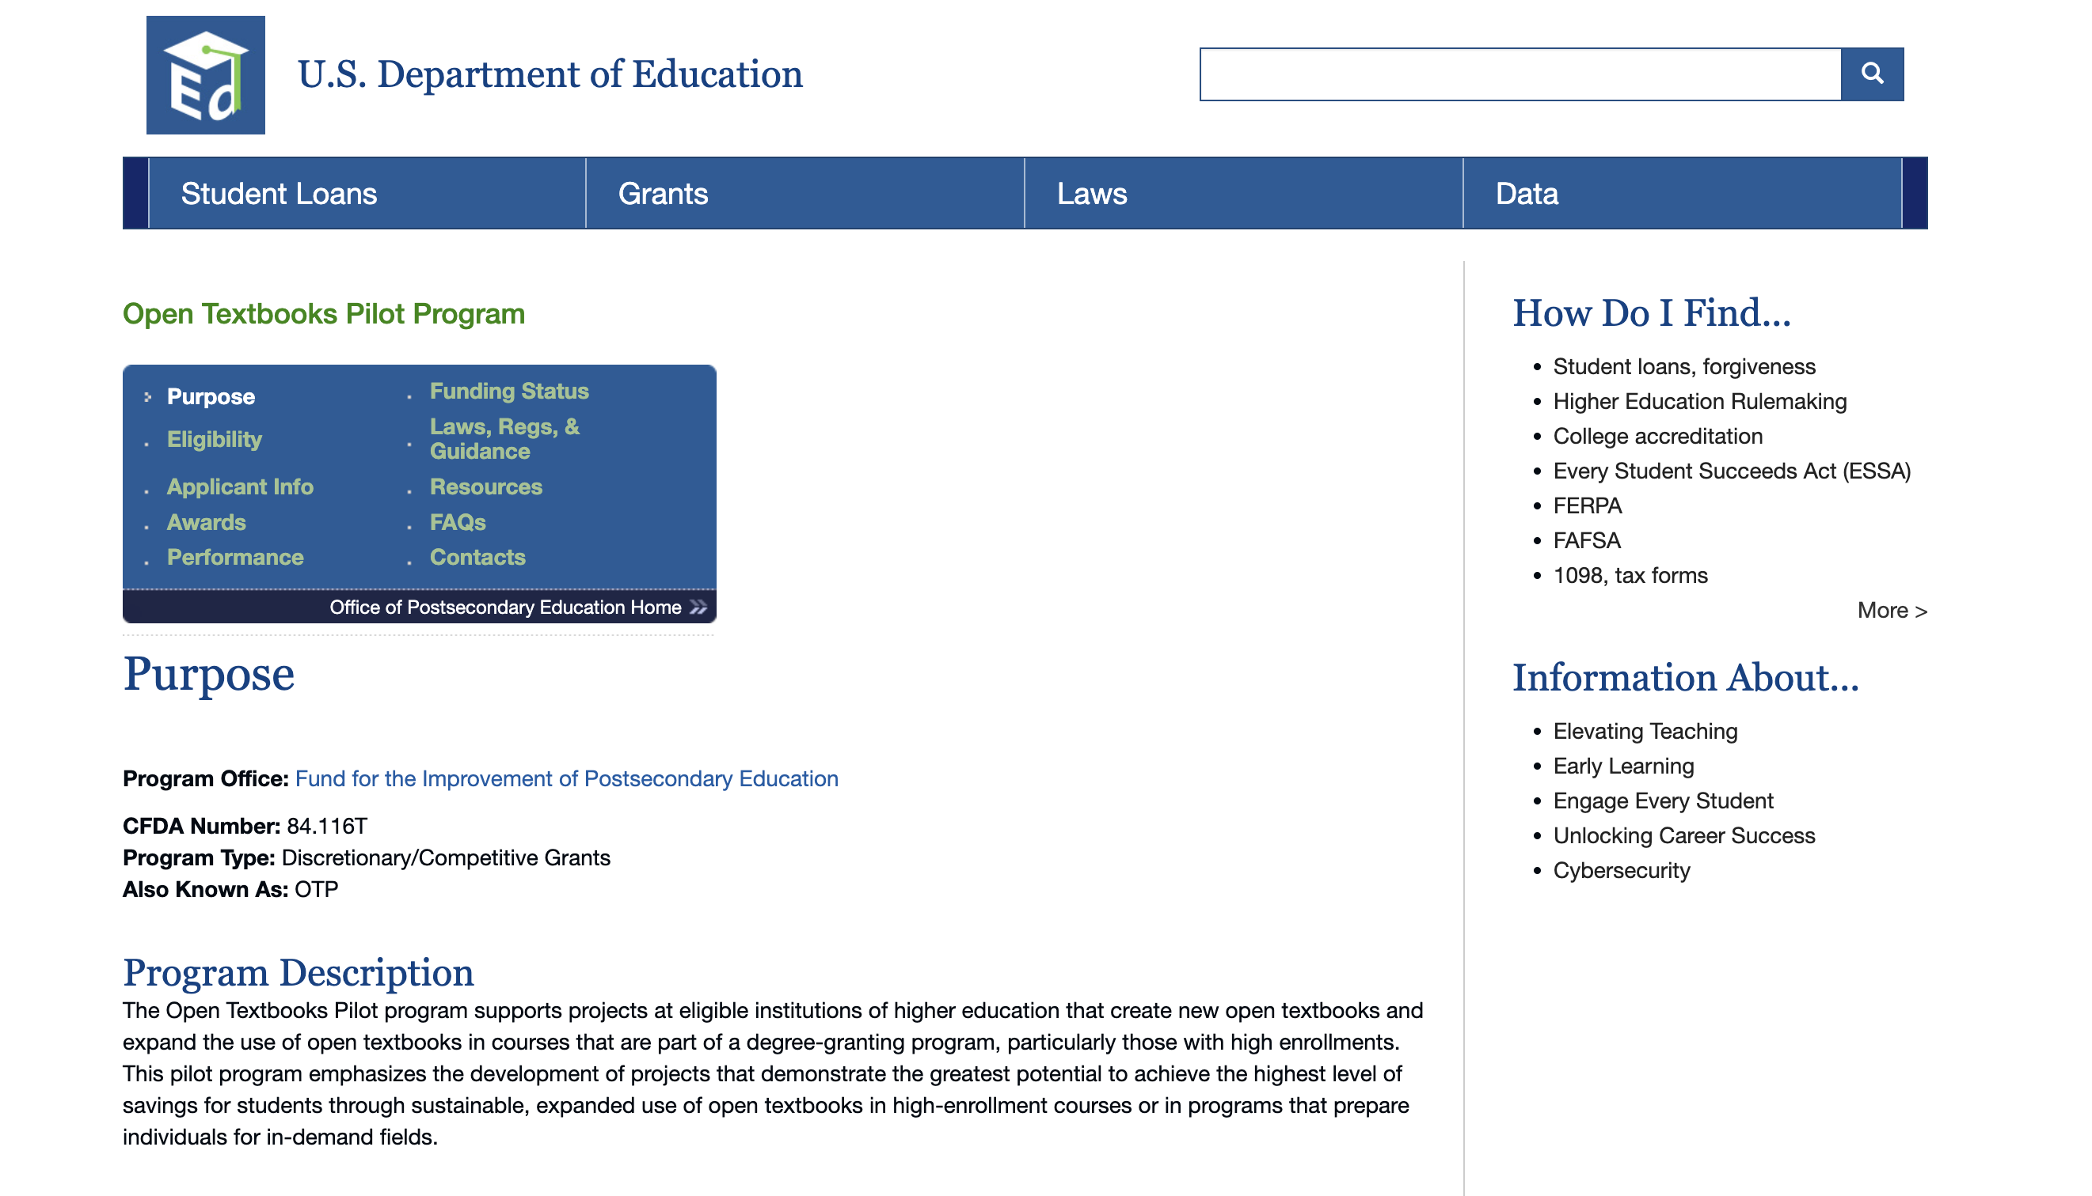
Estados Unidos: livro didático aberto

Slide 34
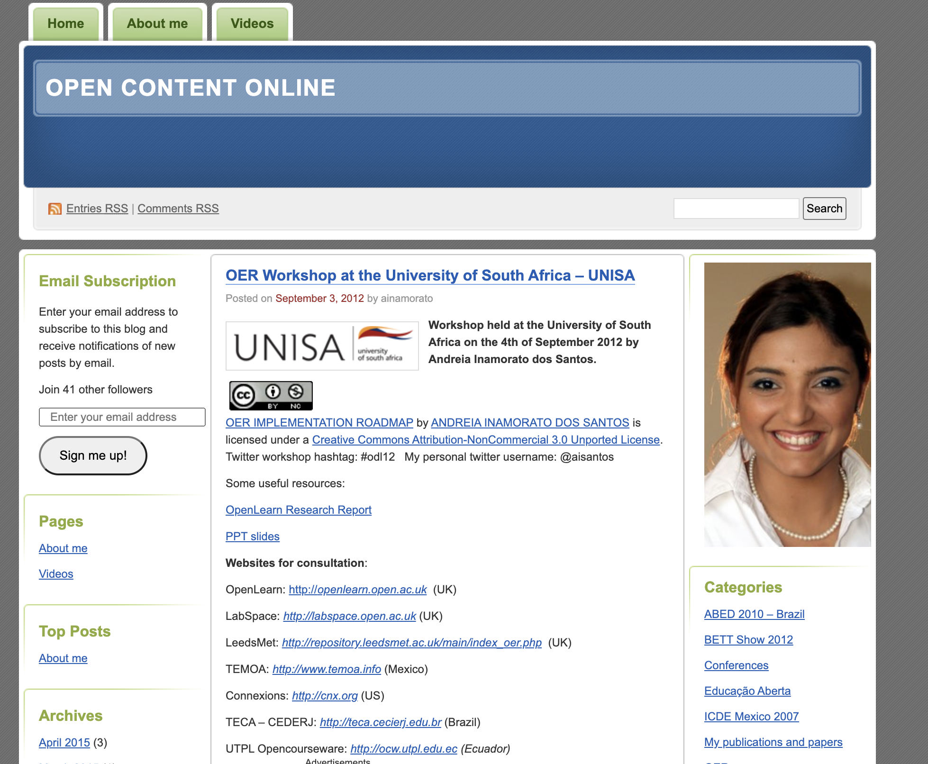
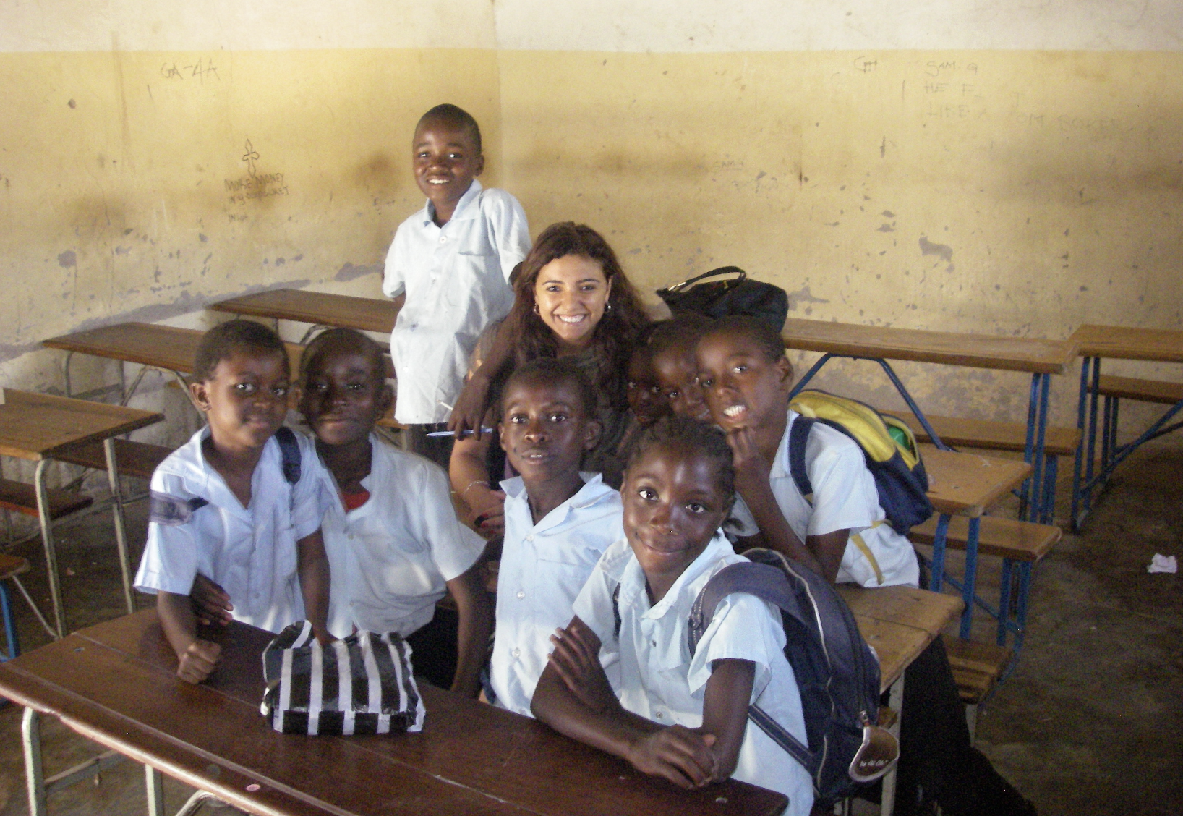
África
Andreia Inamorato, 2012, Lusaka, Zam
Andreia Inamorato, 2012, Lusaka, Zambia

Slide 35
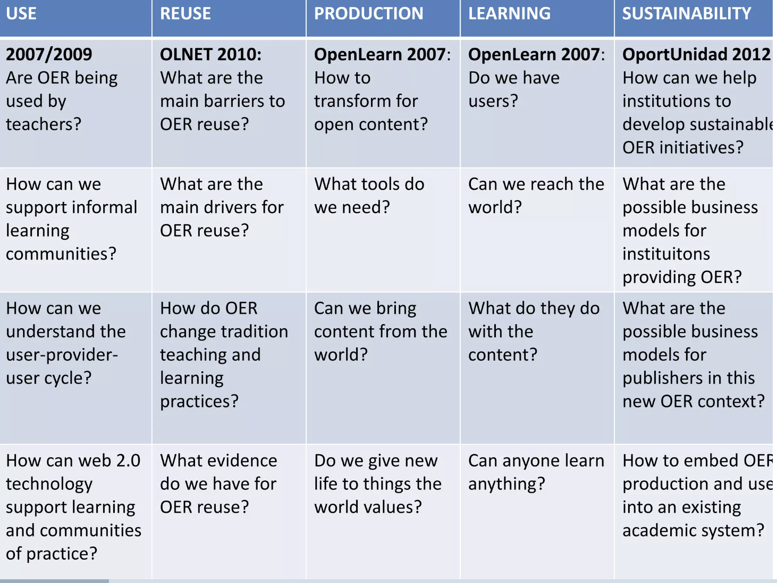
Principais perguntas de pesquisa sobre REA até 2012
Autora: Andreia Inamorato, 2012

Slide 36
Hoje em dia, a principal pergunta parece ser:
Qual é o futuro da educação aberta?

Slide 37
África: REA, Acesso, Equidade
Recomendação sobre REA da UNESCO (2019) – assinada por todos os Estados Membros da UNESCO
Reflexões sobre REA e politicas na Africa, partindo das recomendações da UNESCO:
Sugestão de leitura:
https://www.uil.unesco.org/sites/default/files/medias/fichiers/2022/06/Neil%20Butcher.pdf
OER Africa: https://www.oerafrica.org/content/unesco-oer-recommendation-and-effective-inclusive-equitable-access-quality-oer
Acesso
Questões de gênero
Efetividade das políticas educacionais
Disponibilidade de recursos educacionais

Slide 38
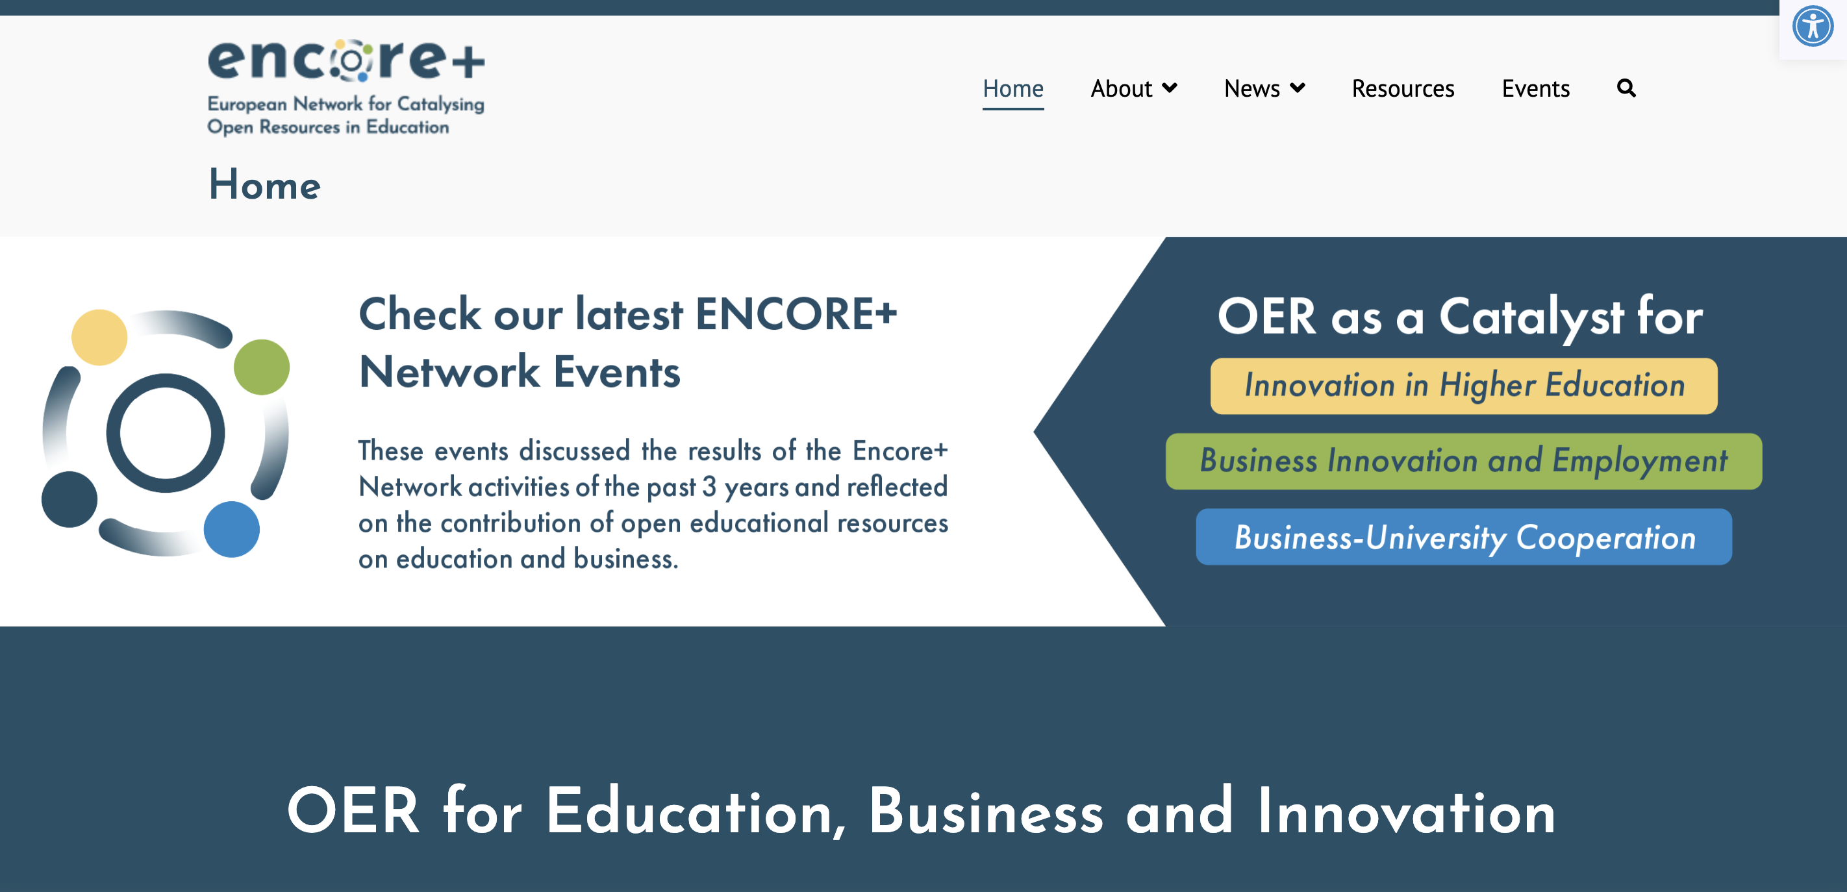
Europa
encoreproject.eu

Slide 39
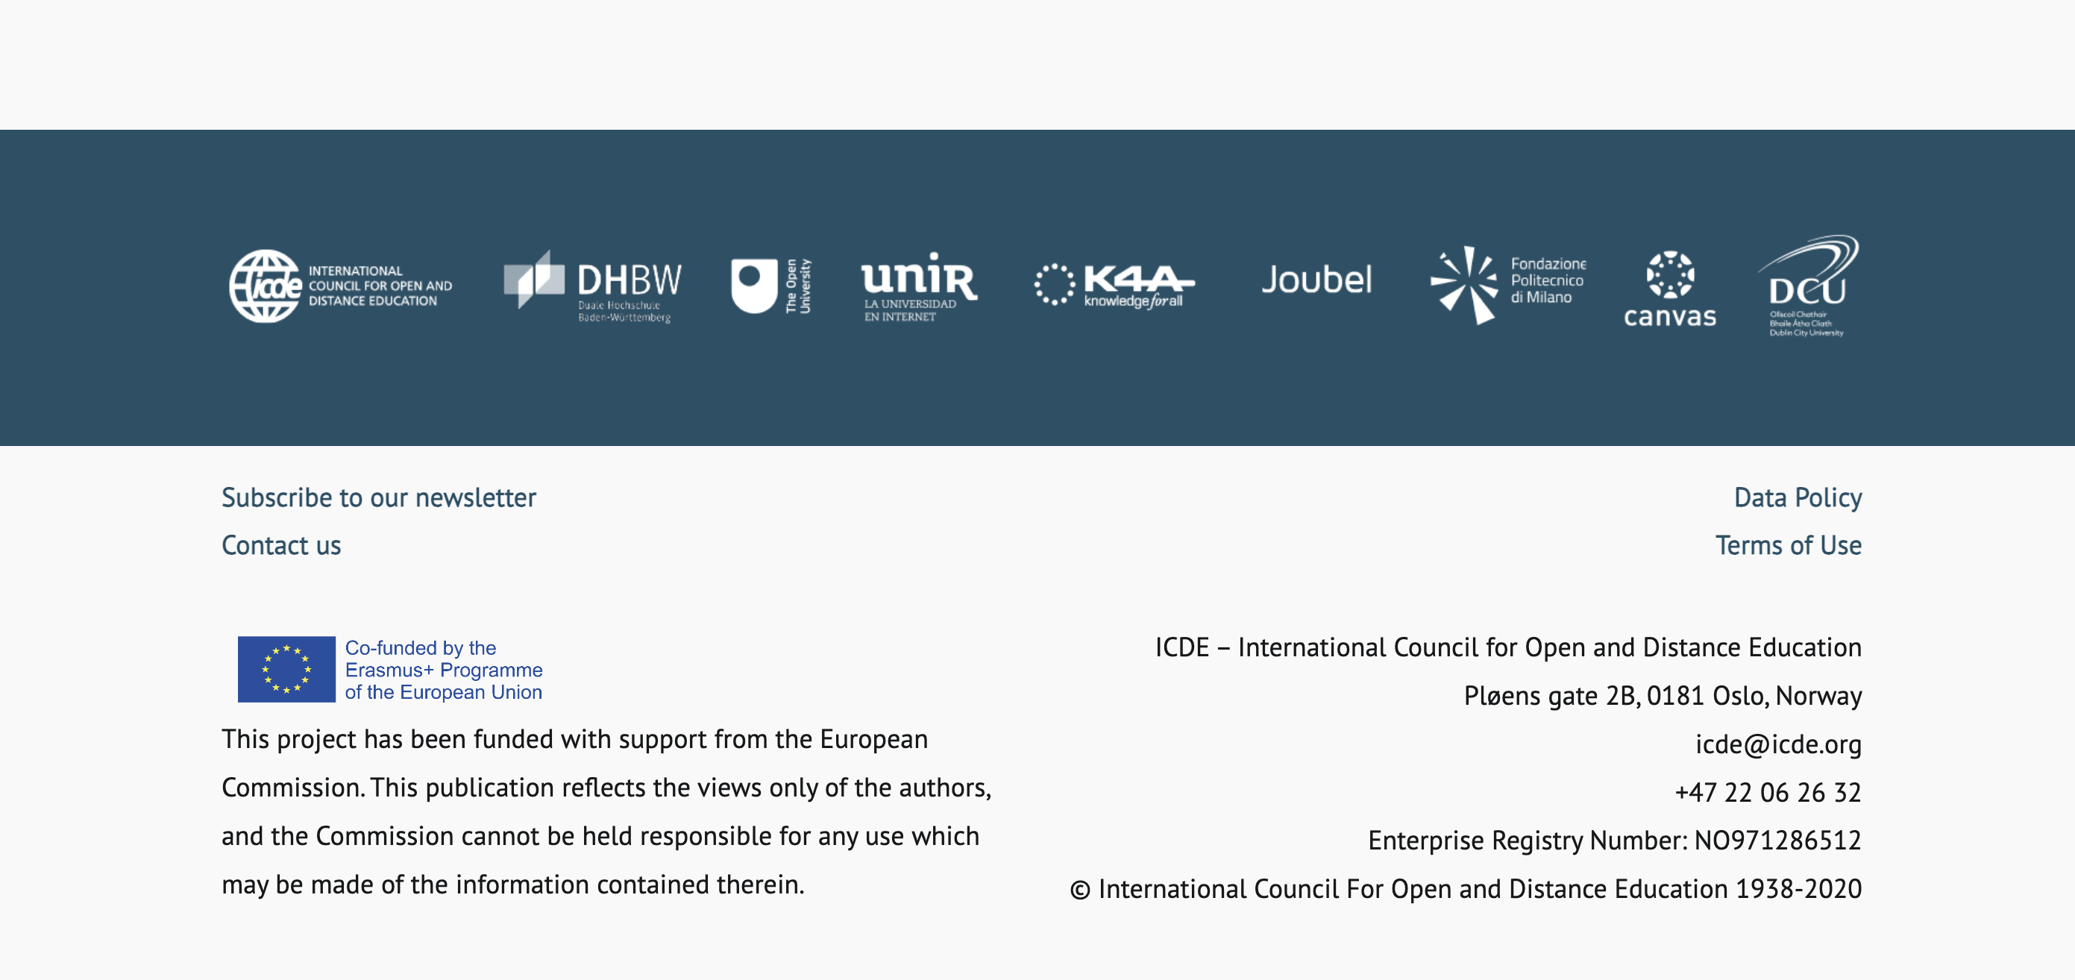

Slide 40
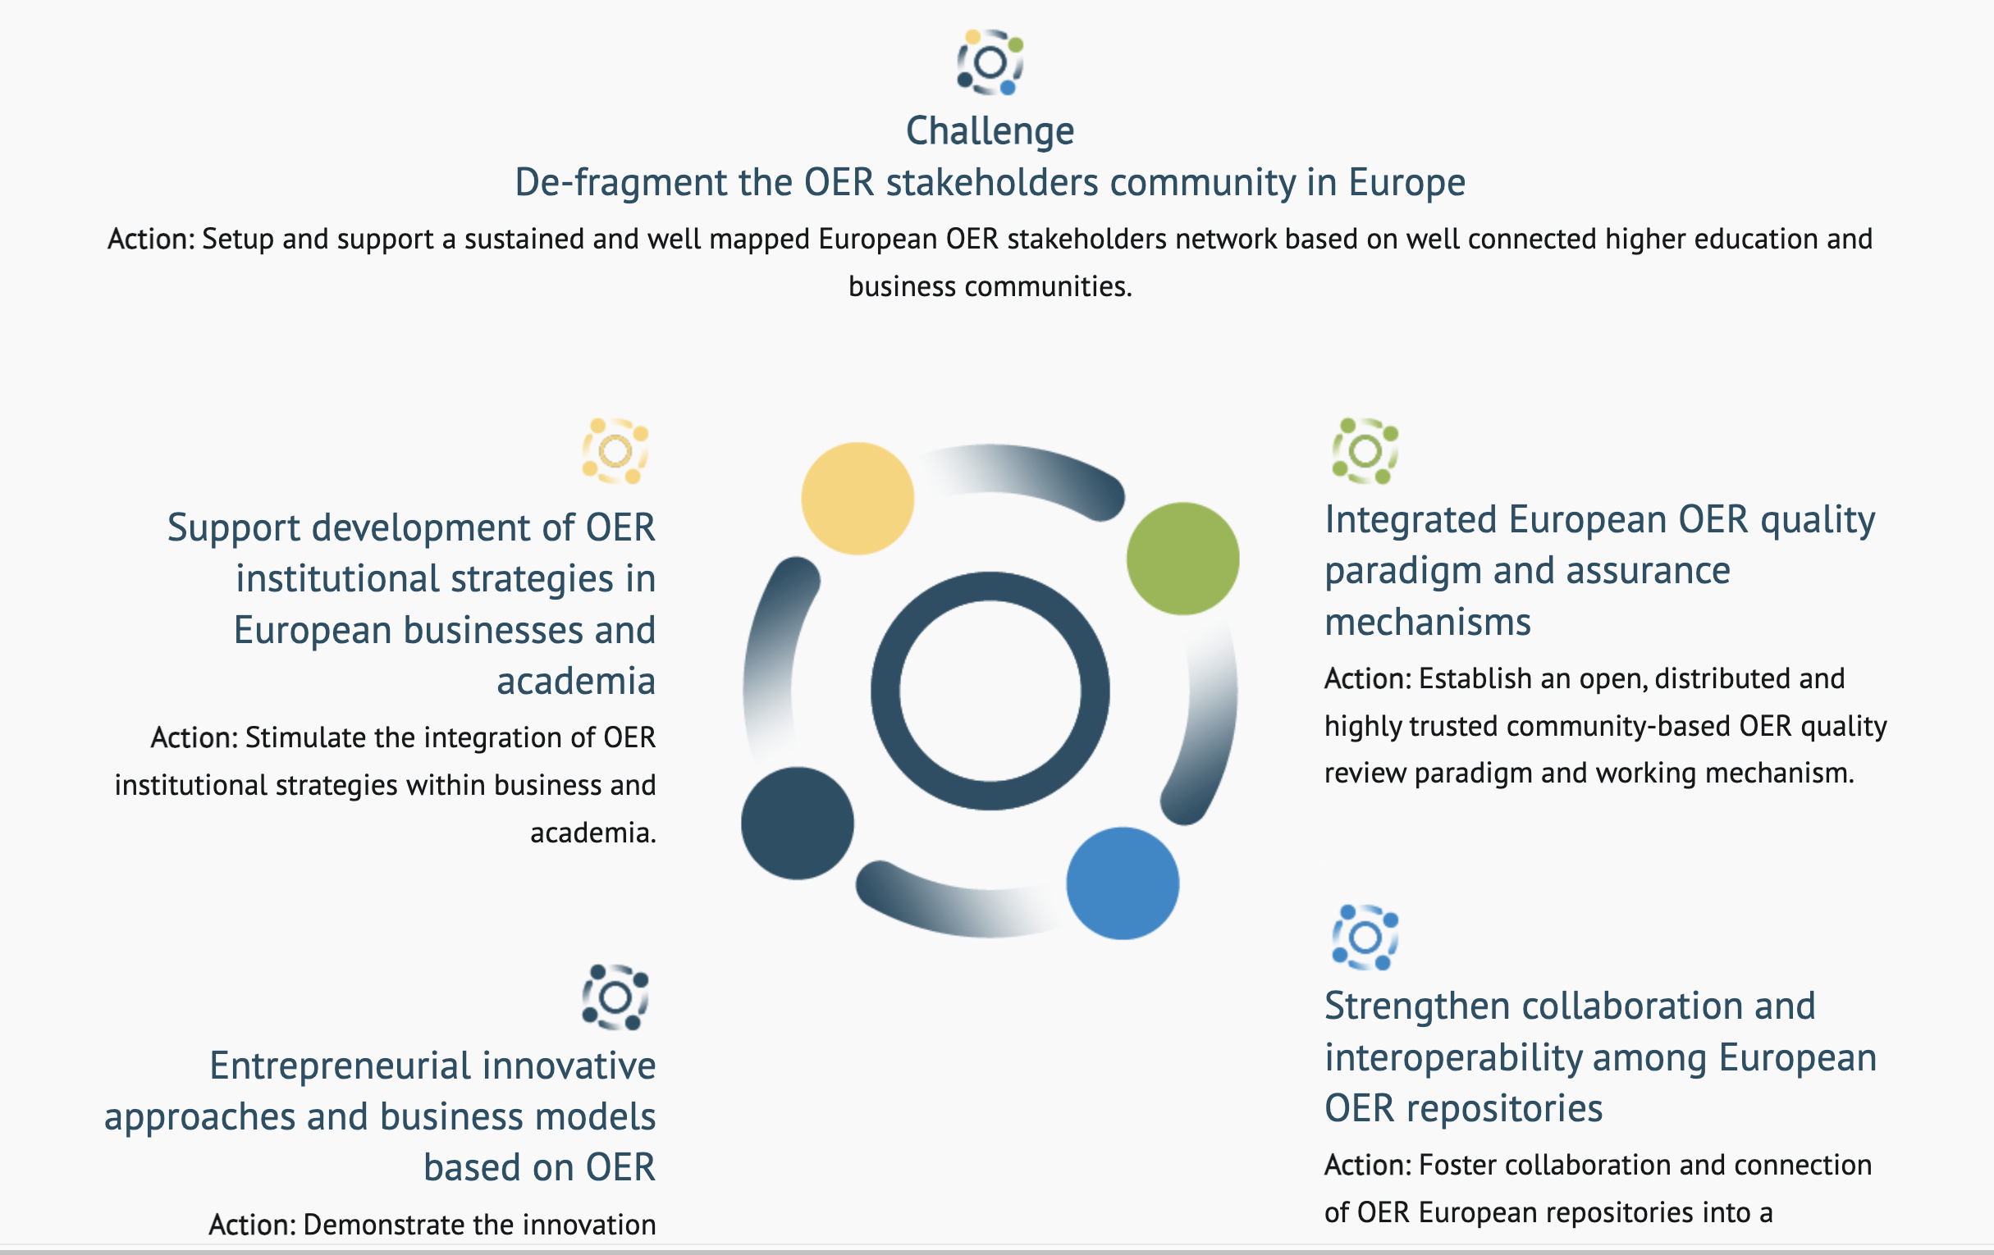

Slide 41

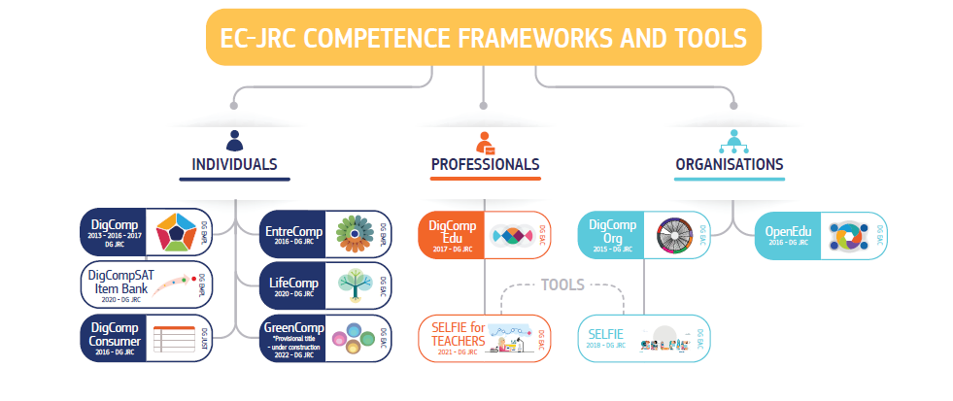
Europa: marcos e ferramentas
autor: Yves Punie, 2021 (JRC)

Slide 42
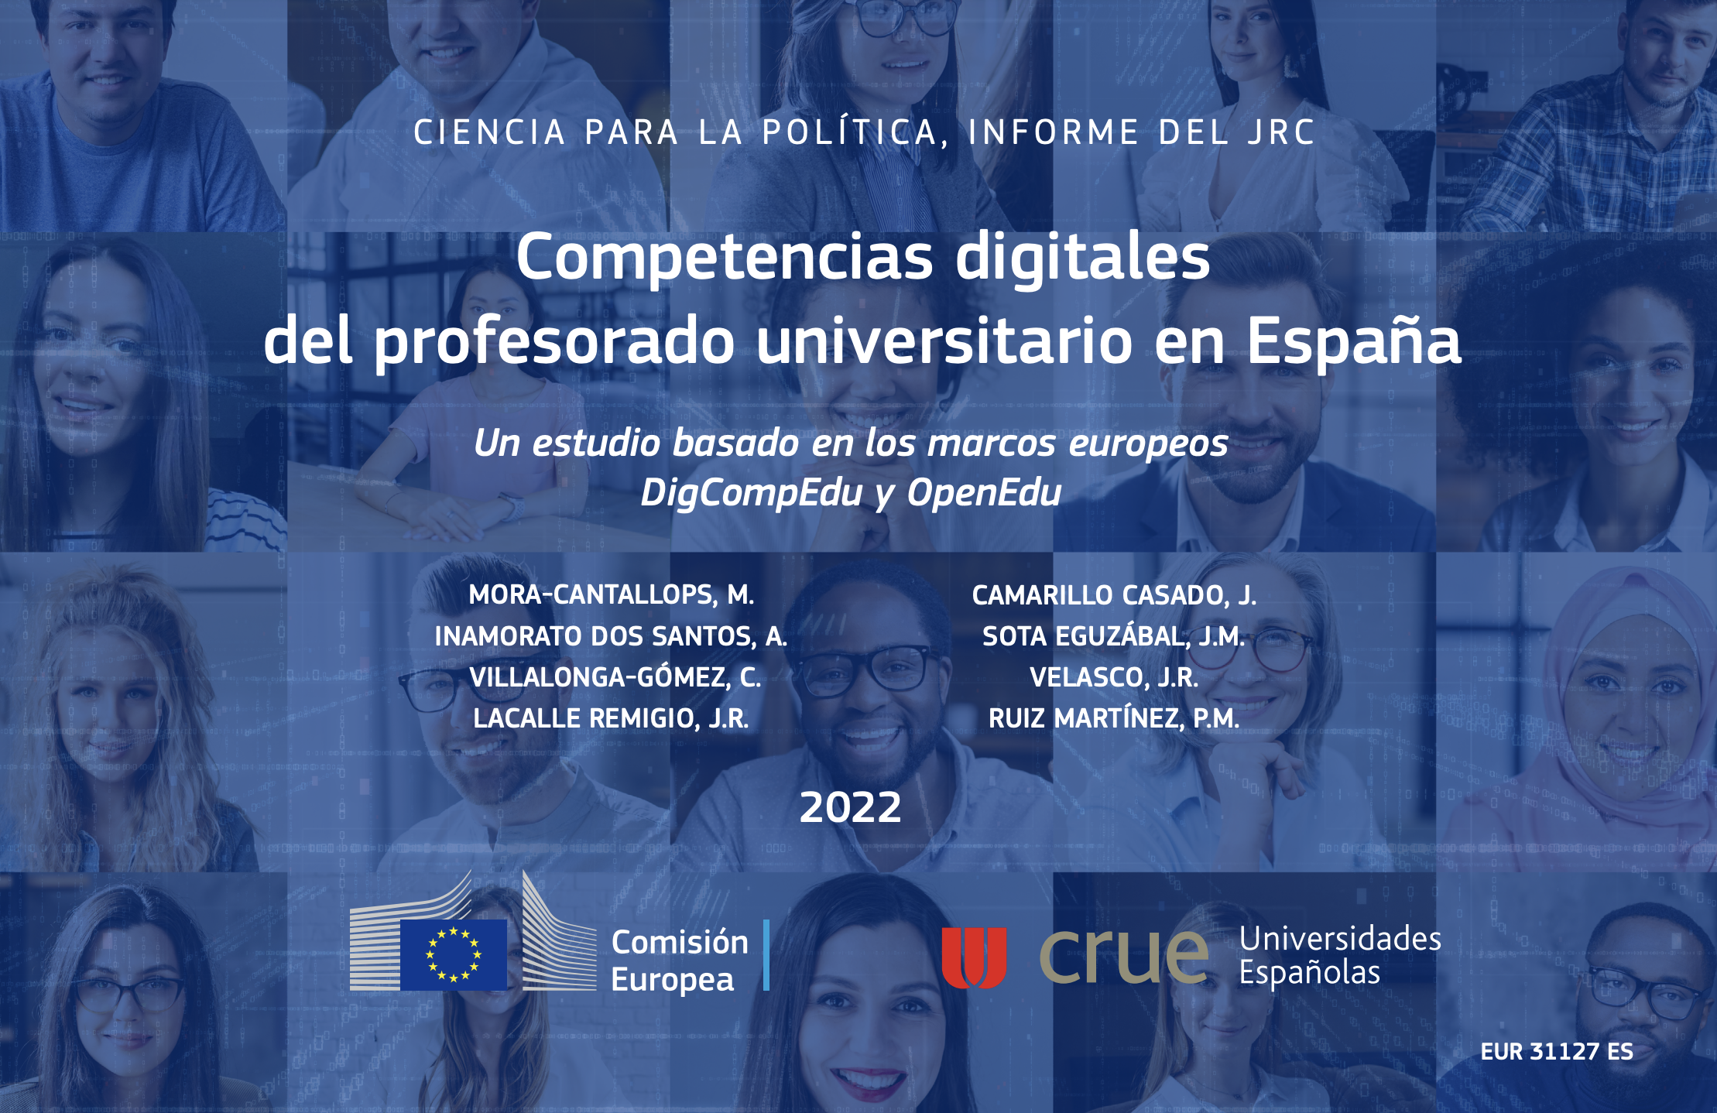
Espanha: Competências Digitais e Educação Aberta
Para baixar:
https://bit.ly/informe-crue-jrc-spain

Slide 43
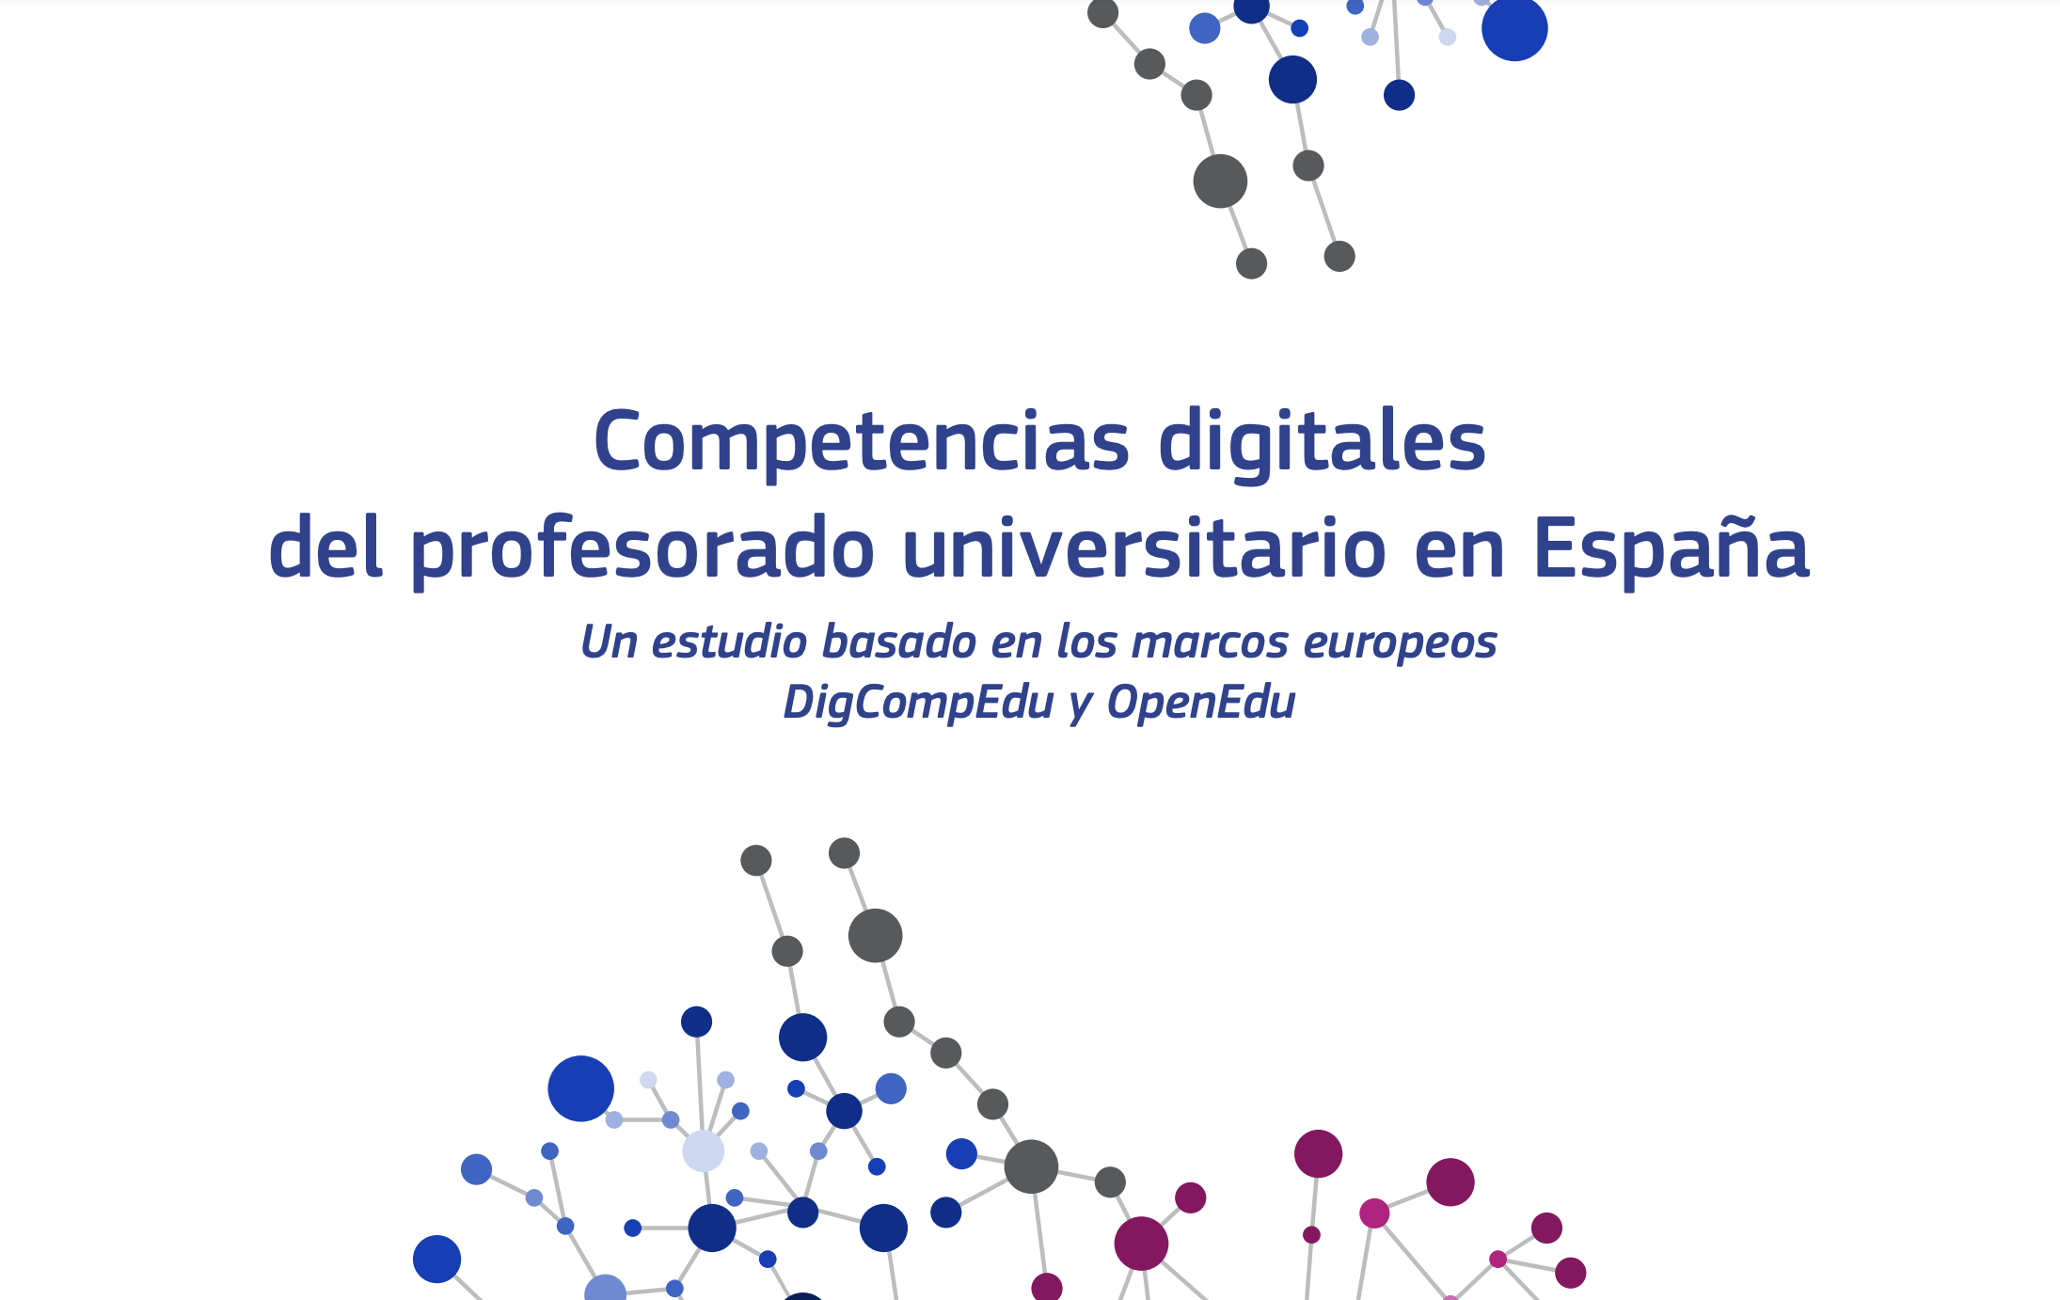
Estudo baseado na ferramenta
Check-In (V.2021)
https://bit.ly/check-in-espanol
https://bit.ly/check-in-espanol
Estudo com mais de 5 mil docentes
universitários do sistema espanhol

Slide 44
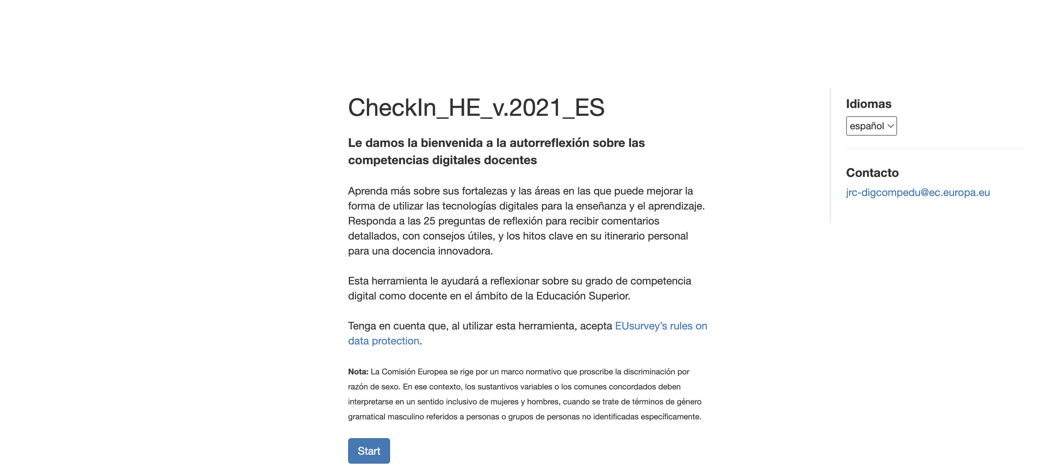

Slide 45
Herramientas disponibles online
2021
https://ec.europa.eu/eusurvey/runner/CheckIn_HE_v2021_ES
2021
https://ec.europa.eu/eusurvey/runner/CheckIn_HE_v2021_EN
Jul. 2022
Informe: https://www.crue.org/wp-content/uploads/2022/07/Competencias-digitales-del-profesorado-universitario-en-Espan%CC%83a-ONLINE.pdf

Slide 46

Resultados
O estudo aponta que 49,1% dos docentes se situam entre os níveis B1 y B2, sendo a mediana B2.

Slide 47
Mas em educação aberta…
“[…] se aprecia como os docentes mostram um nível mais elevado de competência nas áreas “Compromisso professional” e em “Conteúdos digitais” que nas demais. Nessas duas categorias a metade dos participantes se considera com nível “Líder” enquanto que no outro extremo se destaca a categoria de “Educação Aberta”, na qual a maioria dos docentes se situa na categoria de “Iniciantes”.

Slide 48
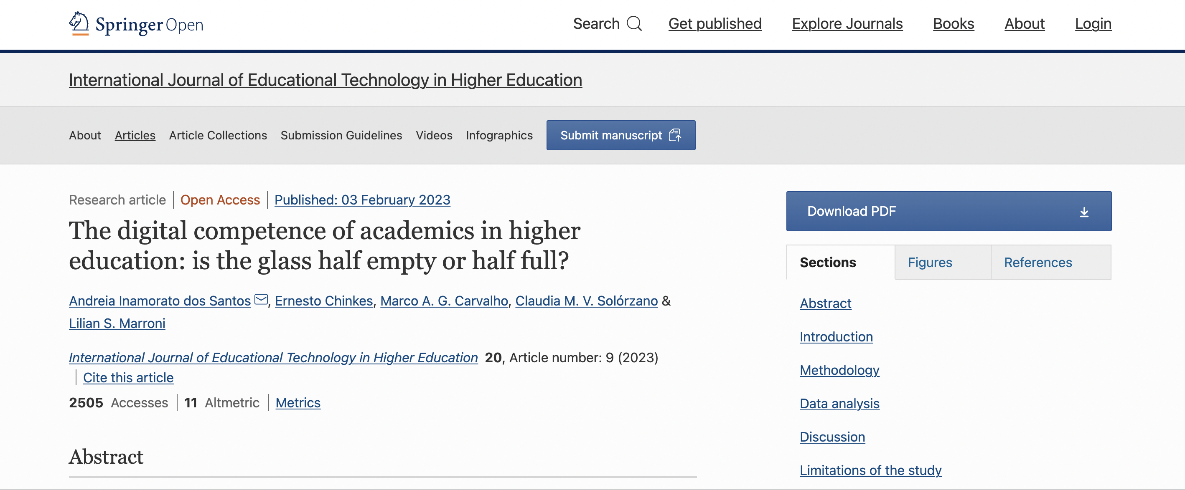

Slide 49
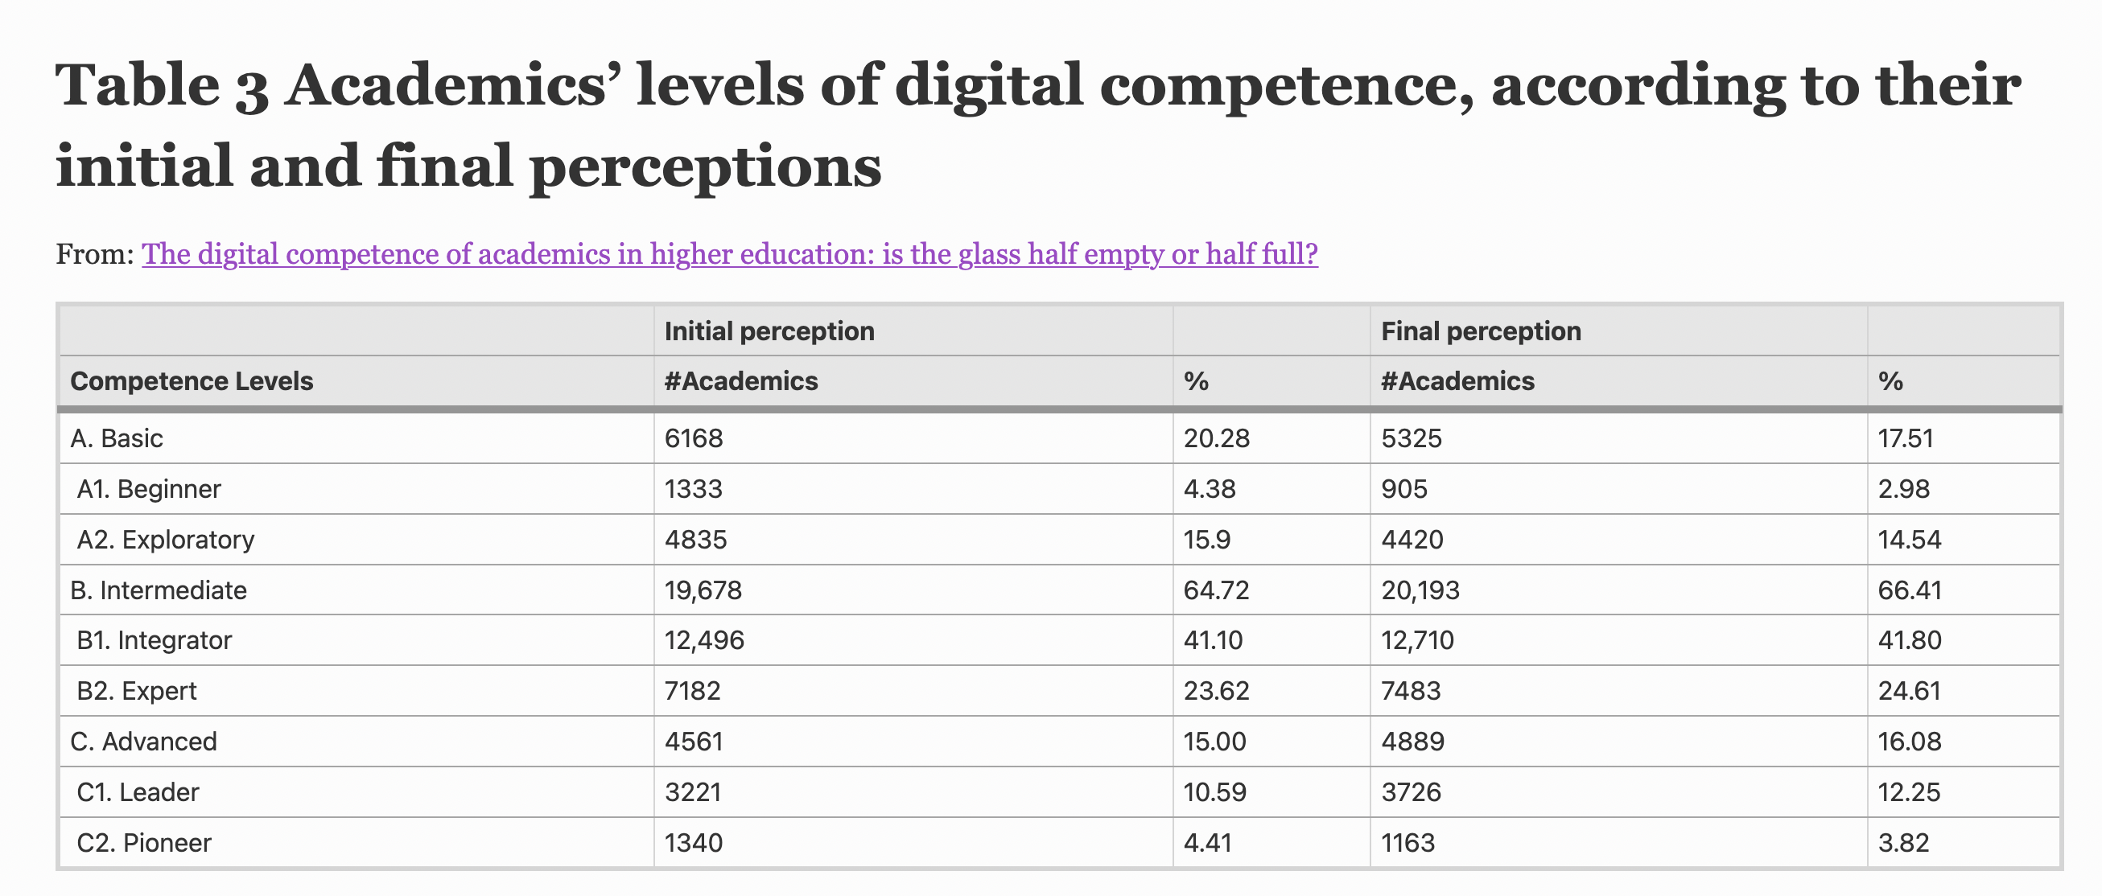

Slide 50
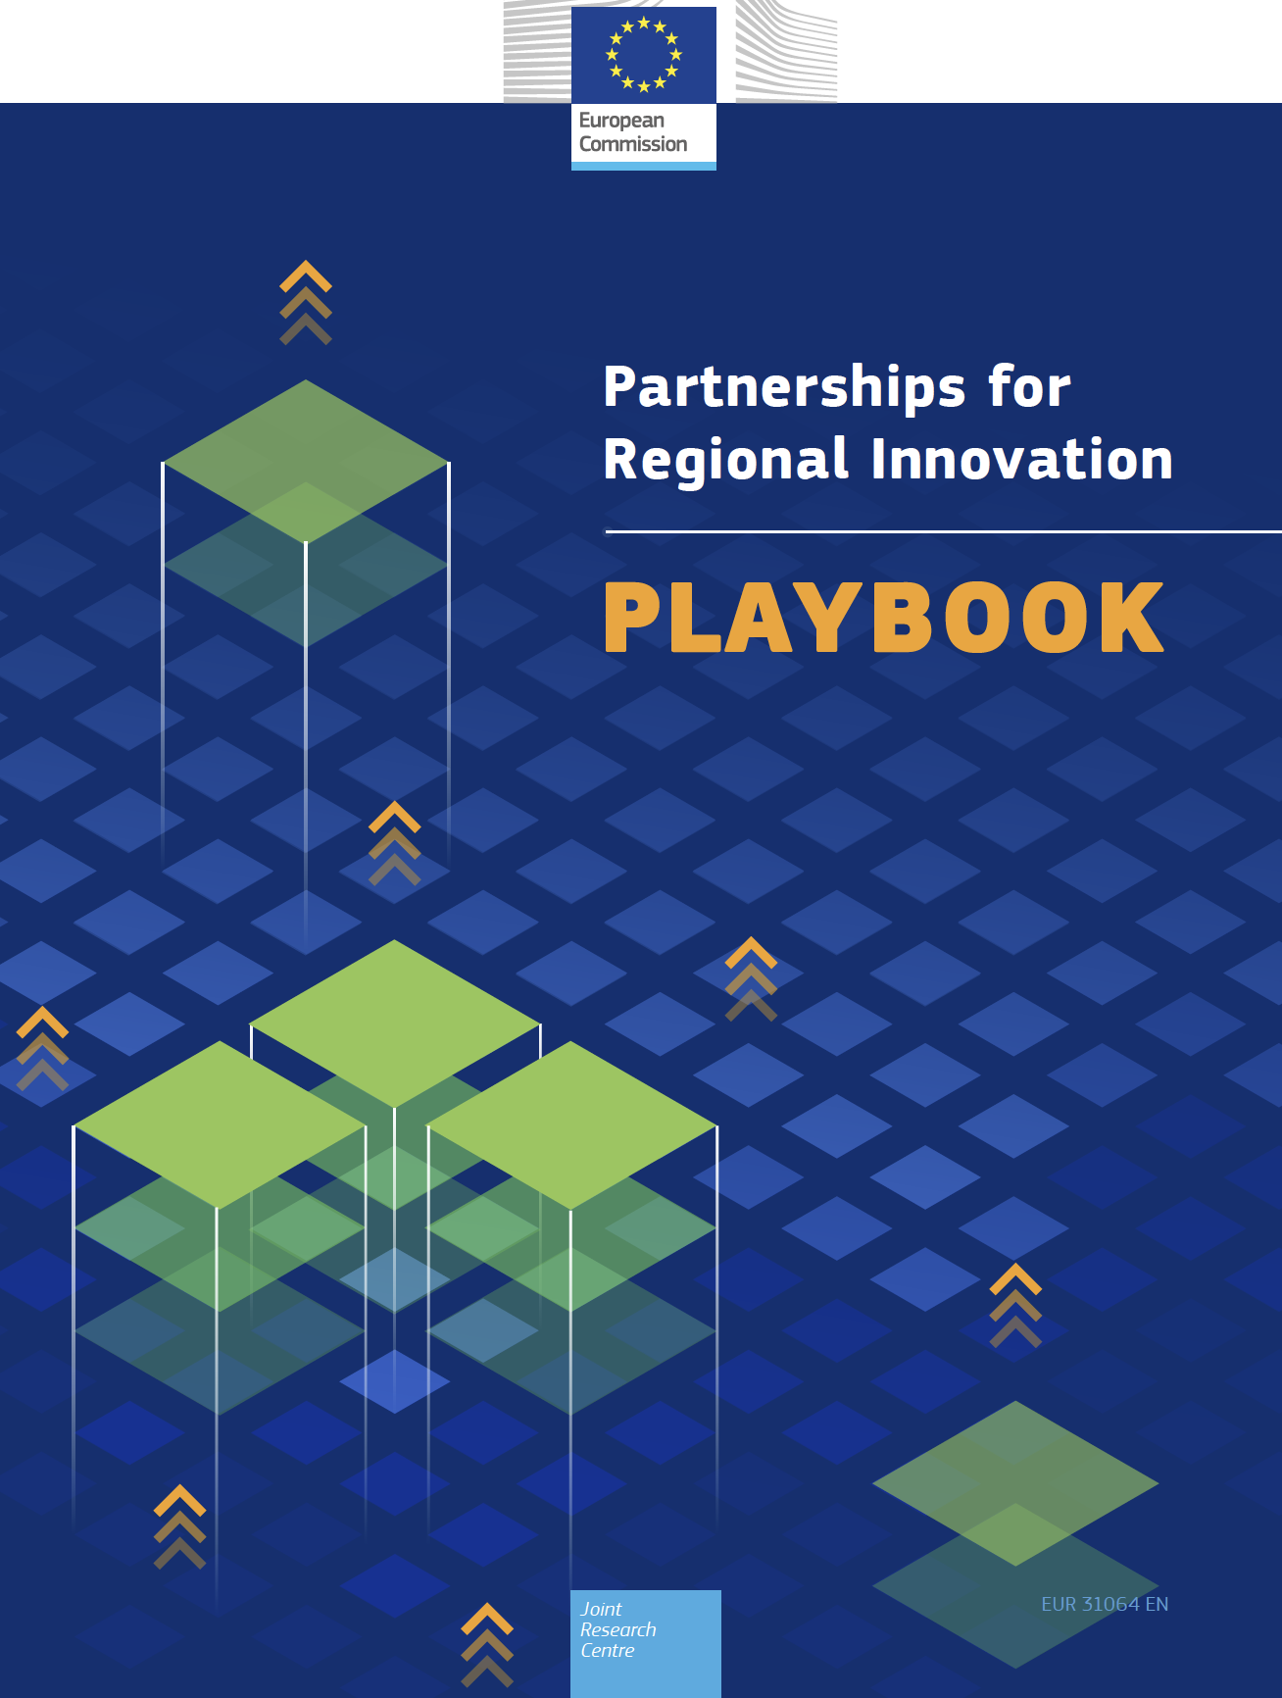
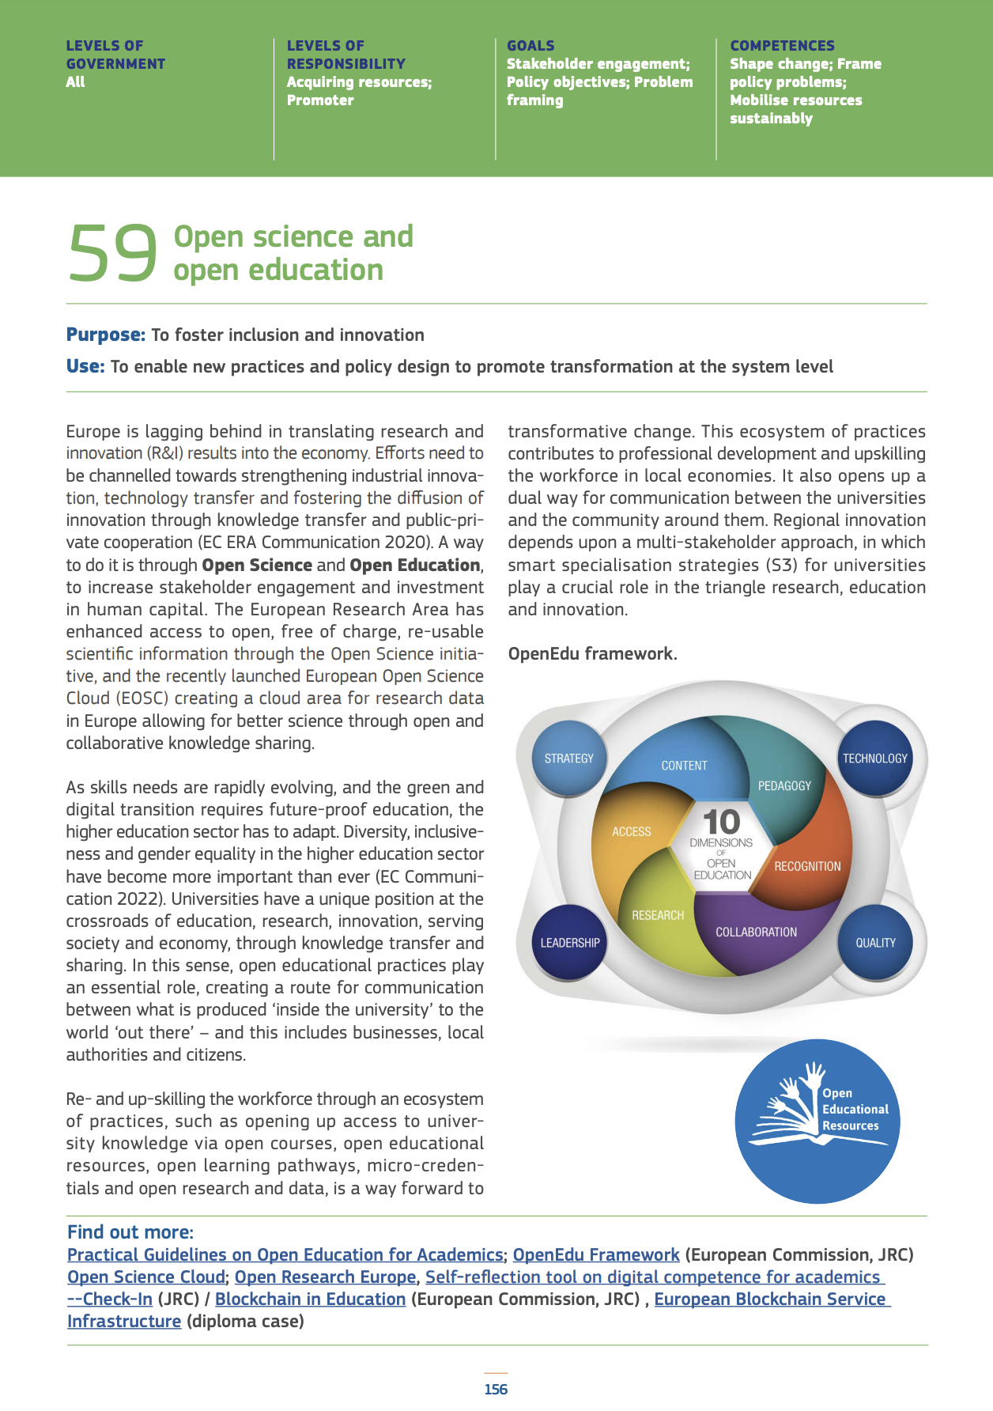
Contextos: desenvolvimento regional
Para baixar:
https://s3platform.jrc.ec.europa.eu/pri-playbook

Slide 51
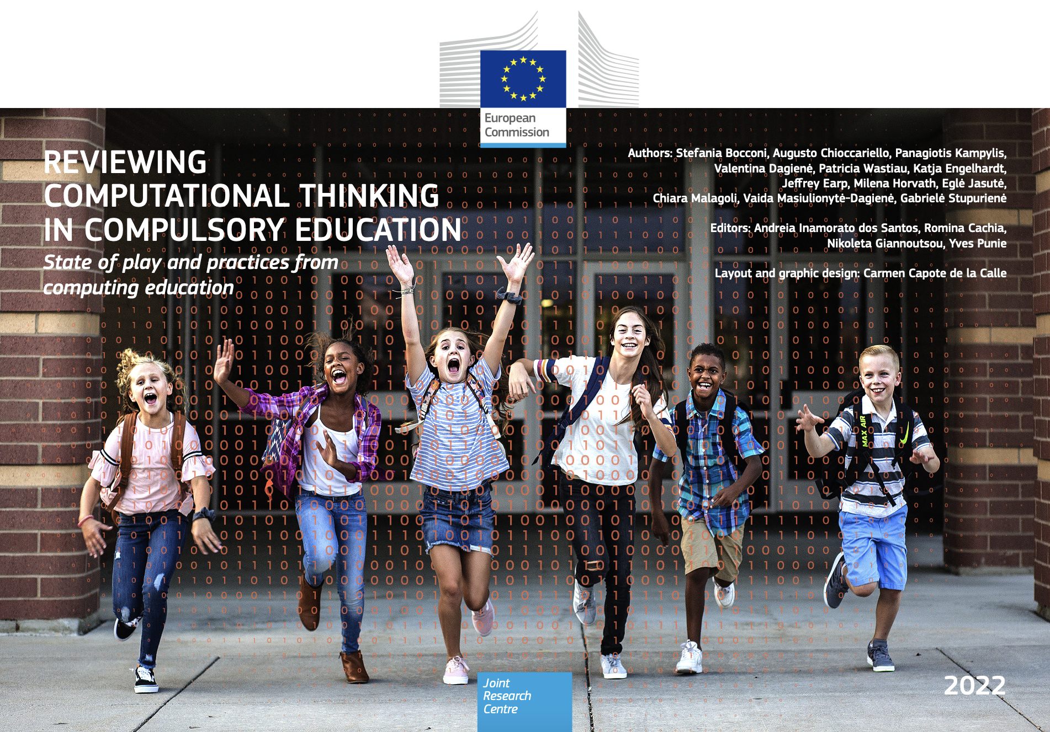
Contextos: Pensamento computacional
Para baixar:
https://publications.jrc.ec.europa.eu/repository/handle/JRC128347

Slide 52
Concluindo…
“A abertura na educação não é um destino, mas uma jornada contínua”
(Bozhurt et al, 2023)
Necessitamos:
Apropriar-nos da ed. aberta
Contextualizá-la
Ressignificá-la
Abertura para a transição tripla: verde, digital e social.
Obrigada!

Slide 53
Referências
Bocconi, S., Chioccariello, A., Kampylis, P., Dagienė, V., Wastiau, P., Engelhardt, K., Earp, J., Horvath, M.A., Jasutė, E., Malagoli, C., Masiulionytė-Dagienė, V. and Stupurienė, G., Reviewing Computational Thinking in Compulsory Education, Inamorato Dos Santos, A., Cachia, R., Giannoutsou, N. and Punie, Y. editor(s), Publications Office of the European Union, Luxembourg, 2022, ISBN 978-92-76-47208-7, doi:10.2760/126955, JRC128347. https://publications.jrc.ec.europa.eu/repository/handle/JRC128347
European Commission, Joint Research Centre, Mora-Cantallops, M., Inamorato dos Santos, A., Villalonga-Gómez, C. et al., The digital competence of academics in Spain – A study based on the European frameworks DigCompEdu and OpenEdu, Publications Office of the European Union, 2022, https://data.europa.eu/doi/10.2760/541915

Slide 54
https://esud2023.ufms.br

